Slide 1
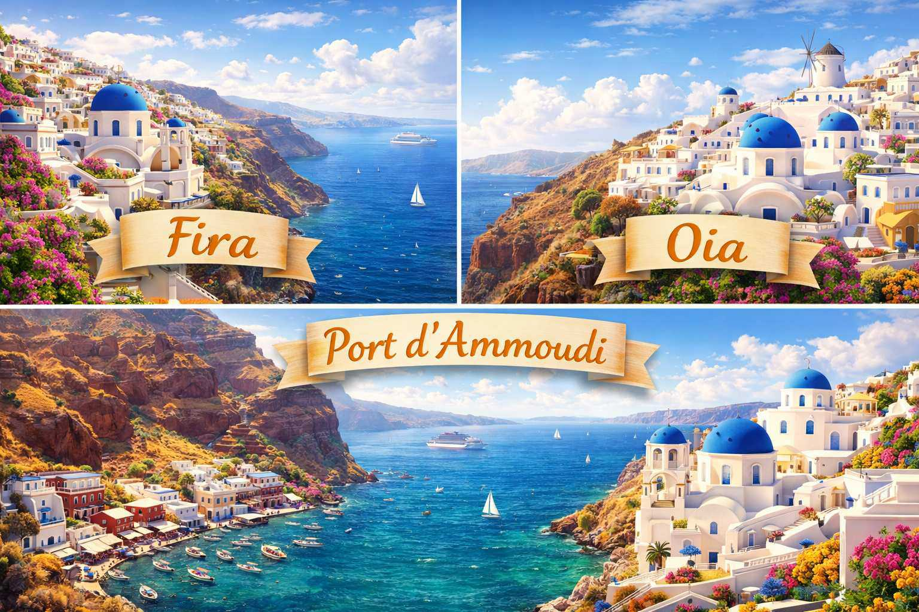



Santorin

Slide 2
COMMENT SE PASSE L’EXCURSION ORGANISÉE D’UN JOUR ? Héraklion – Santorin : 170€ par personne
Traversée de la mer de Crète en speed boat
La journée commence très tôt : départ de l’hôtel à 6h en direction du port d’Héraklion. Le bateau part à 8h, et il peut parfois partir en avance, donc sois ponctuel. Les billets numériques sont envoyés à l’avance, mais ils ne remplacent pas les tickets physiques à récupérer au kiosque du port. Sur ces tickets figure le numéro du bus à prendre une fois à Santorin.
Le ferry est spacieux et confortable, avec toilettes et restauration. La traversée dure environ 2h30 et se passe sans secousses notables. Arrivée au port d’Athinios vers 10h30–10h40, puis transfert en bus avec un guide parlant ta langue pour monter vers les hauteurs de l’île.
Arrêt n°1 : Oia
Premier arrêt : Oia, célèbre pour ses clochers bleus. Le trajet en bus dure environ 45 minutes, pendant lequel le guide partage l’histoire et la formation de l’île. À l’arrivée, tu as 2 heures pour visiter librement l’église principale et ses environs. Attention, 2 heures passent très vite, surtout avec la foule. Pense à revenir au bus à l’heure indiquée.
Arrêt n°2 : Fira
Le bus reprend ensuite pour 20–30 minutes jusqu’à Fira, la capitale. Cette ville est surtout piétonne et commerçante, avec moins de charme qu’Oia, même si quelques maisons blanches au bord de la falaise sont jolies. Tu disposes d’environ 2 heures pour visiter, y compris les deux églises (catholique à gauche, orthodoxe à droite), avant de redescendre au port.
Départ de Santorin à 17h, arrivée à Héraklion vers 19h30, puis environ 30 minutes pour retourner à l’hôtel. La journée est déjà terminée.

Slide 3
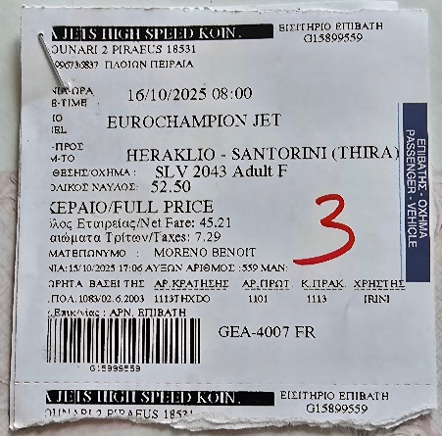
VISITER SANTORIN EN UN JOUR DEPUIS LA CRÈTE : NOTRE AVIS
Une visite trop courte
Santorin en une journée n’est pas idéal. Le prix élevé et les 5 heures de transport pour seulement 4 heures sur place rendent l’expérience très limitée. L’excursion est déséquilibrée : trop de temps à Fira, pas assez à Oia.
Beaucoup trop de monde
Santorin est saturée de touristes. Même en octobre, la foule est dense, surtout lorsque plusieurs bateaux de croisière arrivent le même jour. À Oia, certaines rues deviennent presque impraticables. VOIR LES PHOTOS
Une mauvaise idée pour une journée
En résumé, visiter Santorin depuis la Crète sur une seule journée est frustrant et ne permet pas de profiter pleinement des paysages.
Notre solution : y rester deux jours
Nous y sommes retournés en restant deux jours sur place avec le budget qui en pâti. Avec un départ tôt le matin, nous avons évité la foule et pu profiter pleinement des lieux pour de superbes photos.
Photos prises avec :
Samsung S25 Ultra
Panasonic Lumix FZ200
Trépied / selfie stick Ulanzi

Slide 4
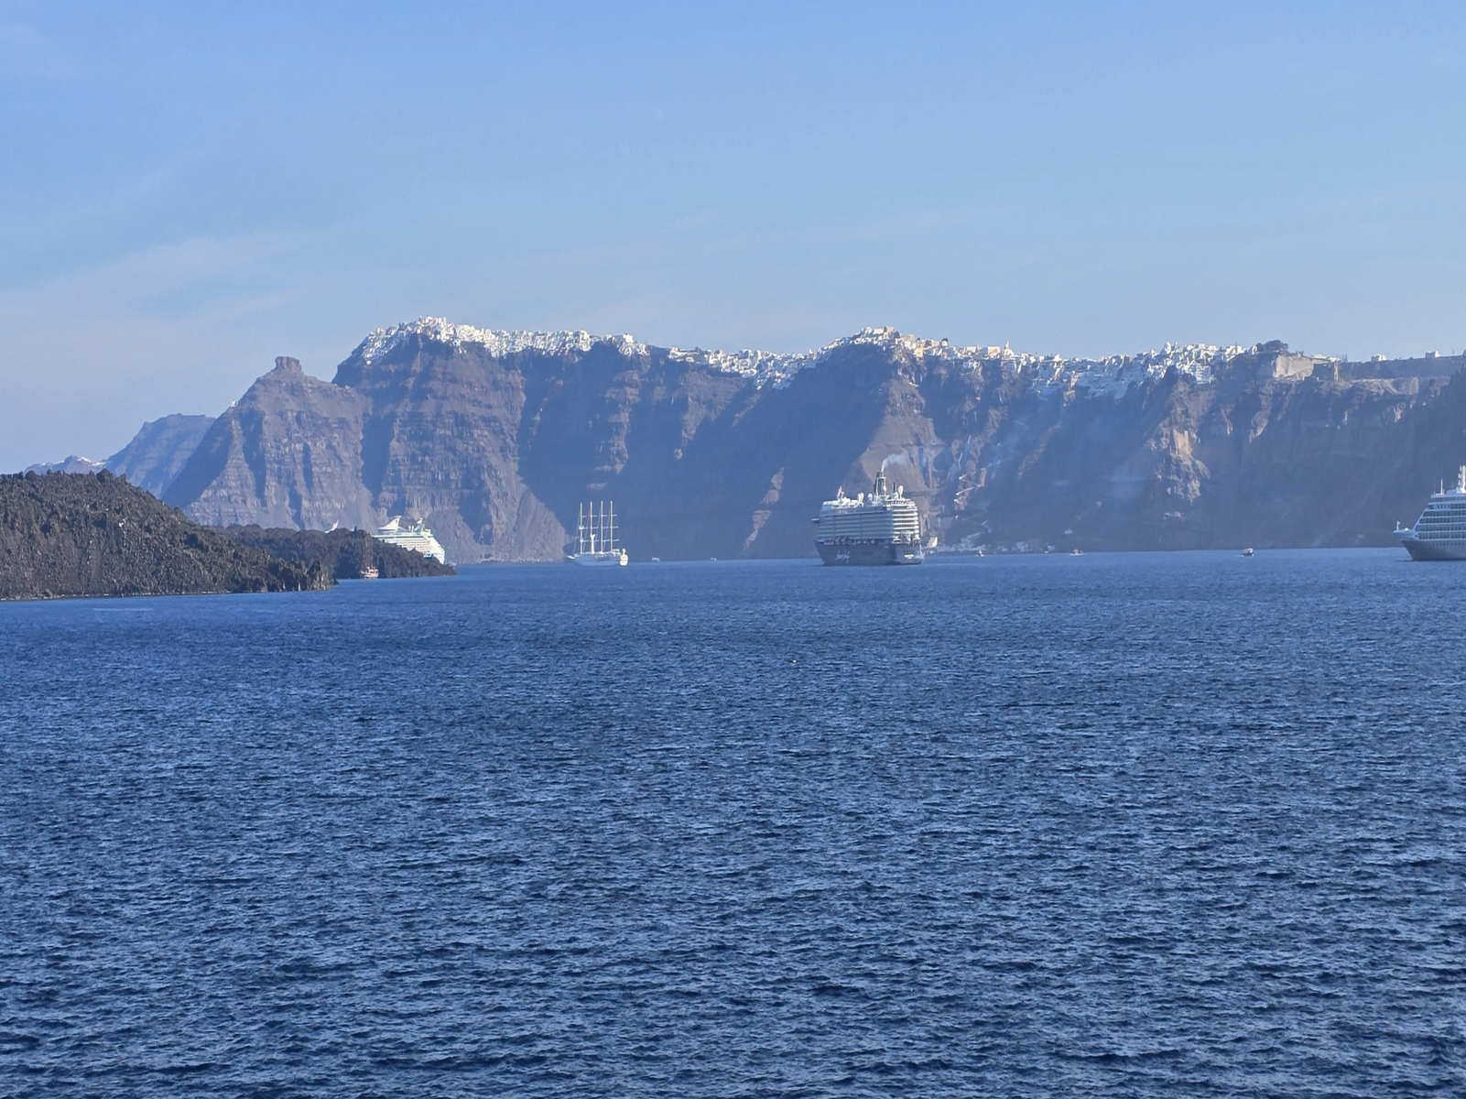

Slide 5
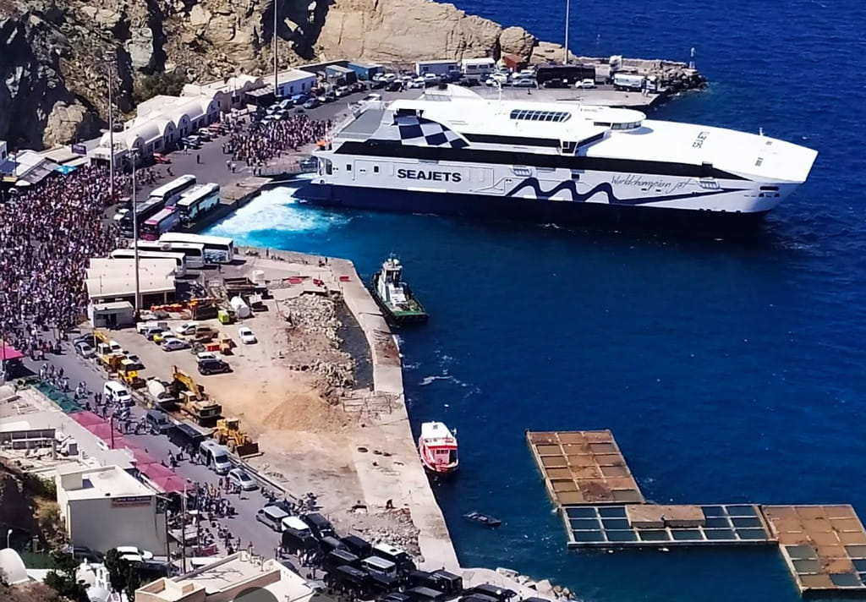

Slide 6
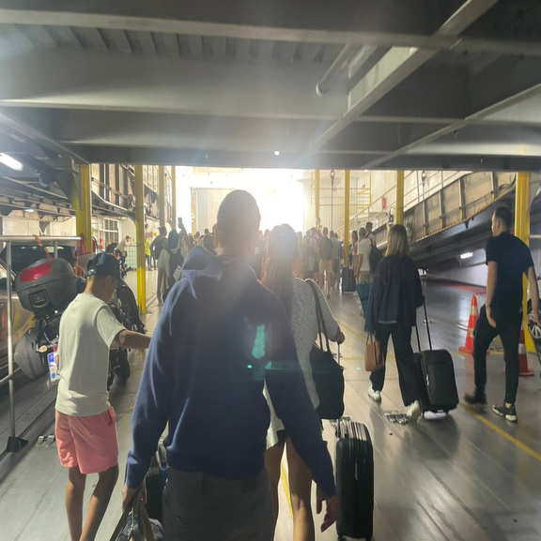
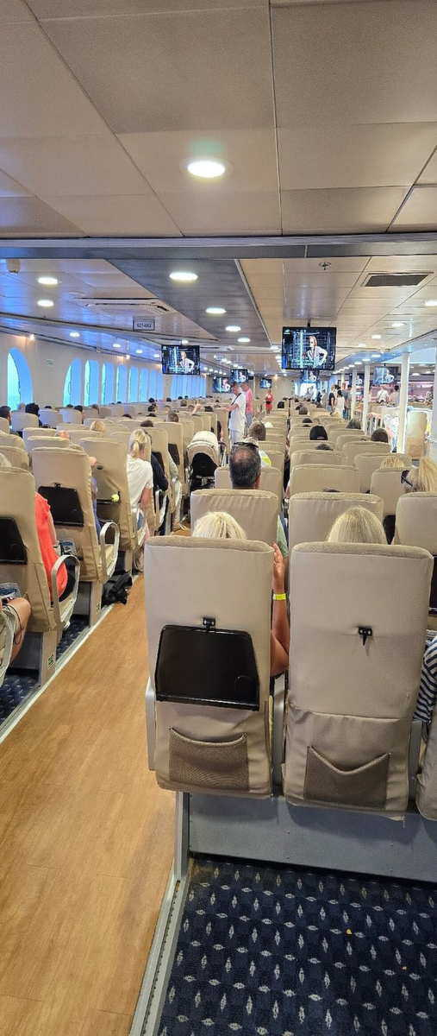
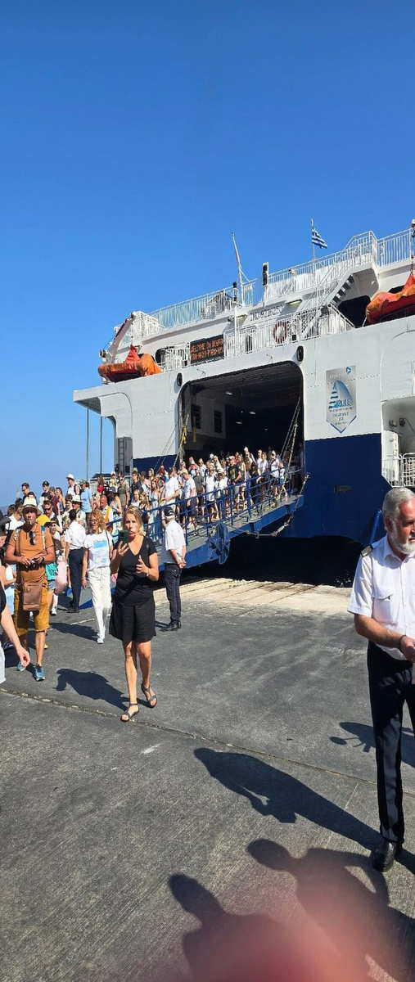
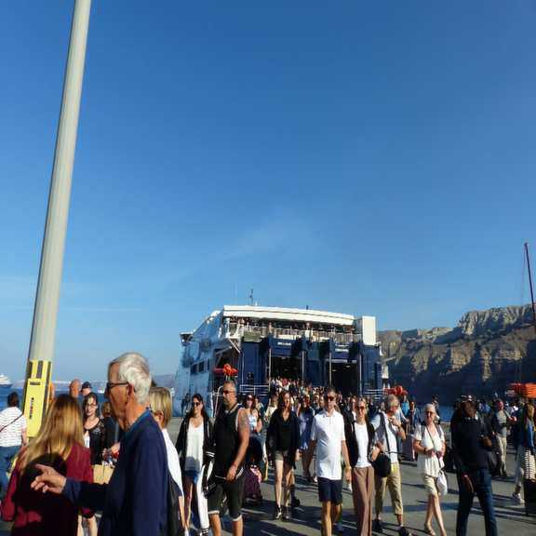

Slide 7
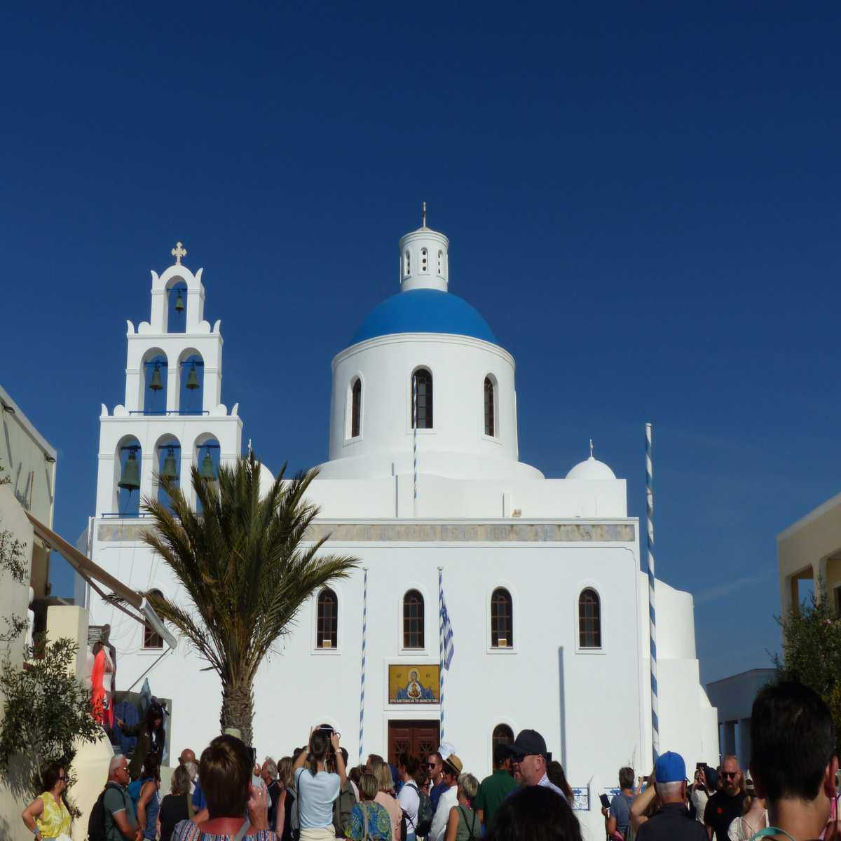

Slide 8
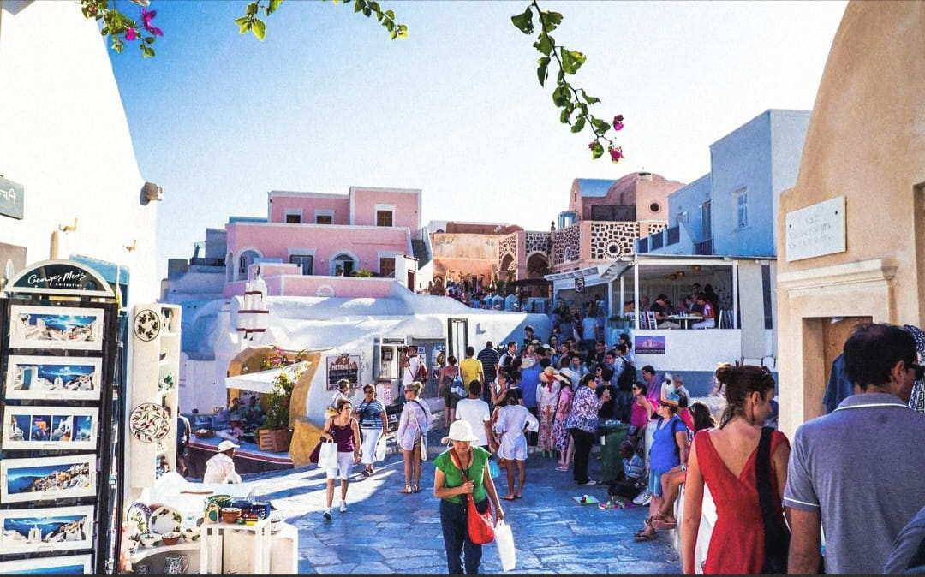

Slide 9
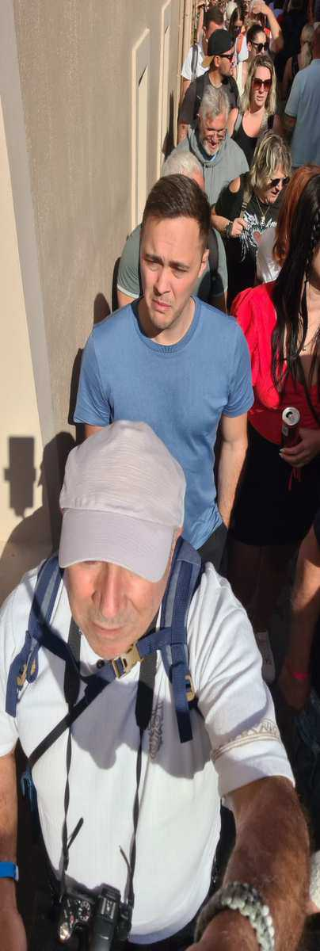
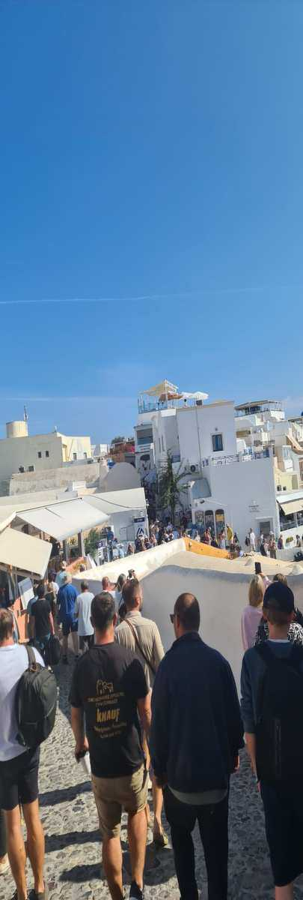
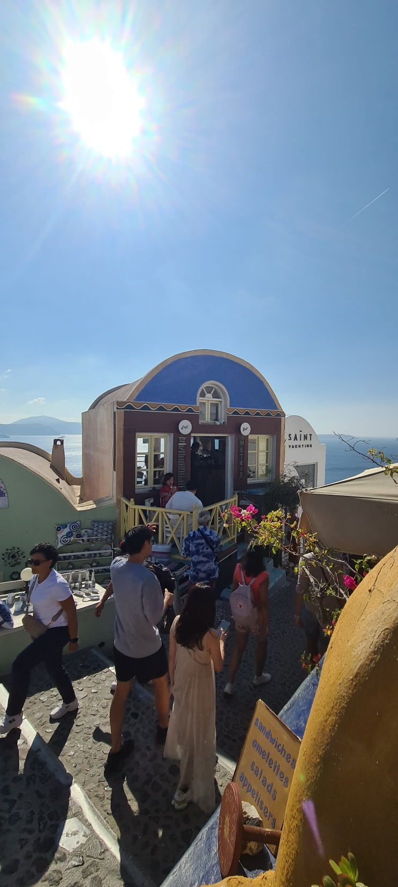
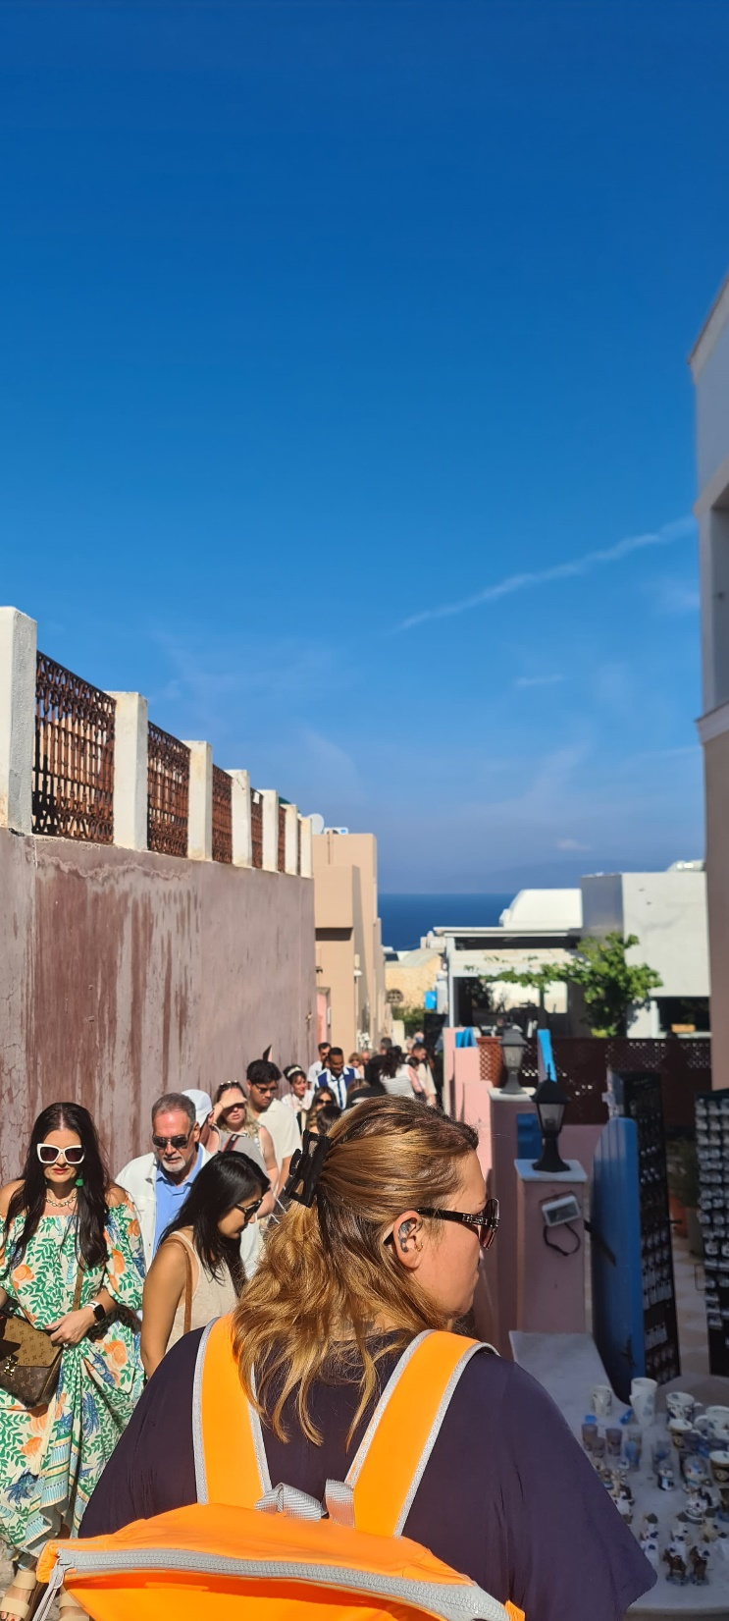

Slide 10
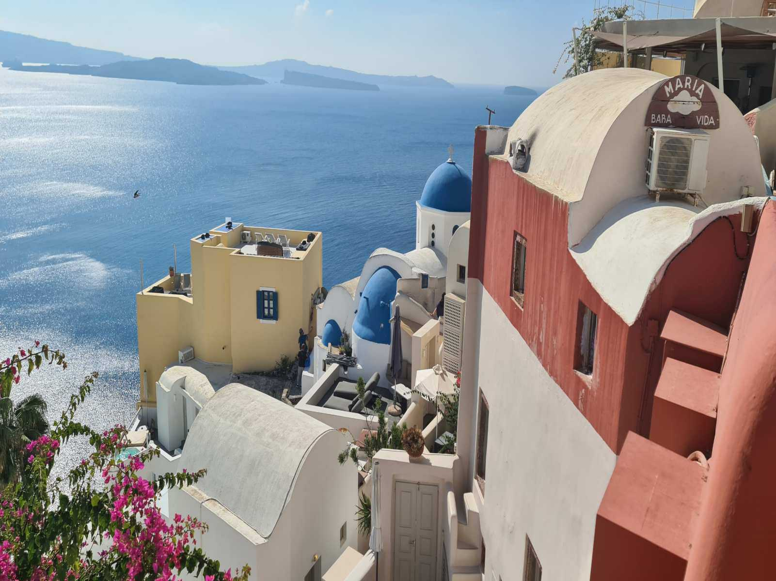

Slide 11
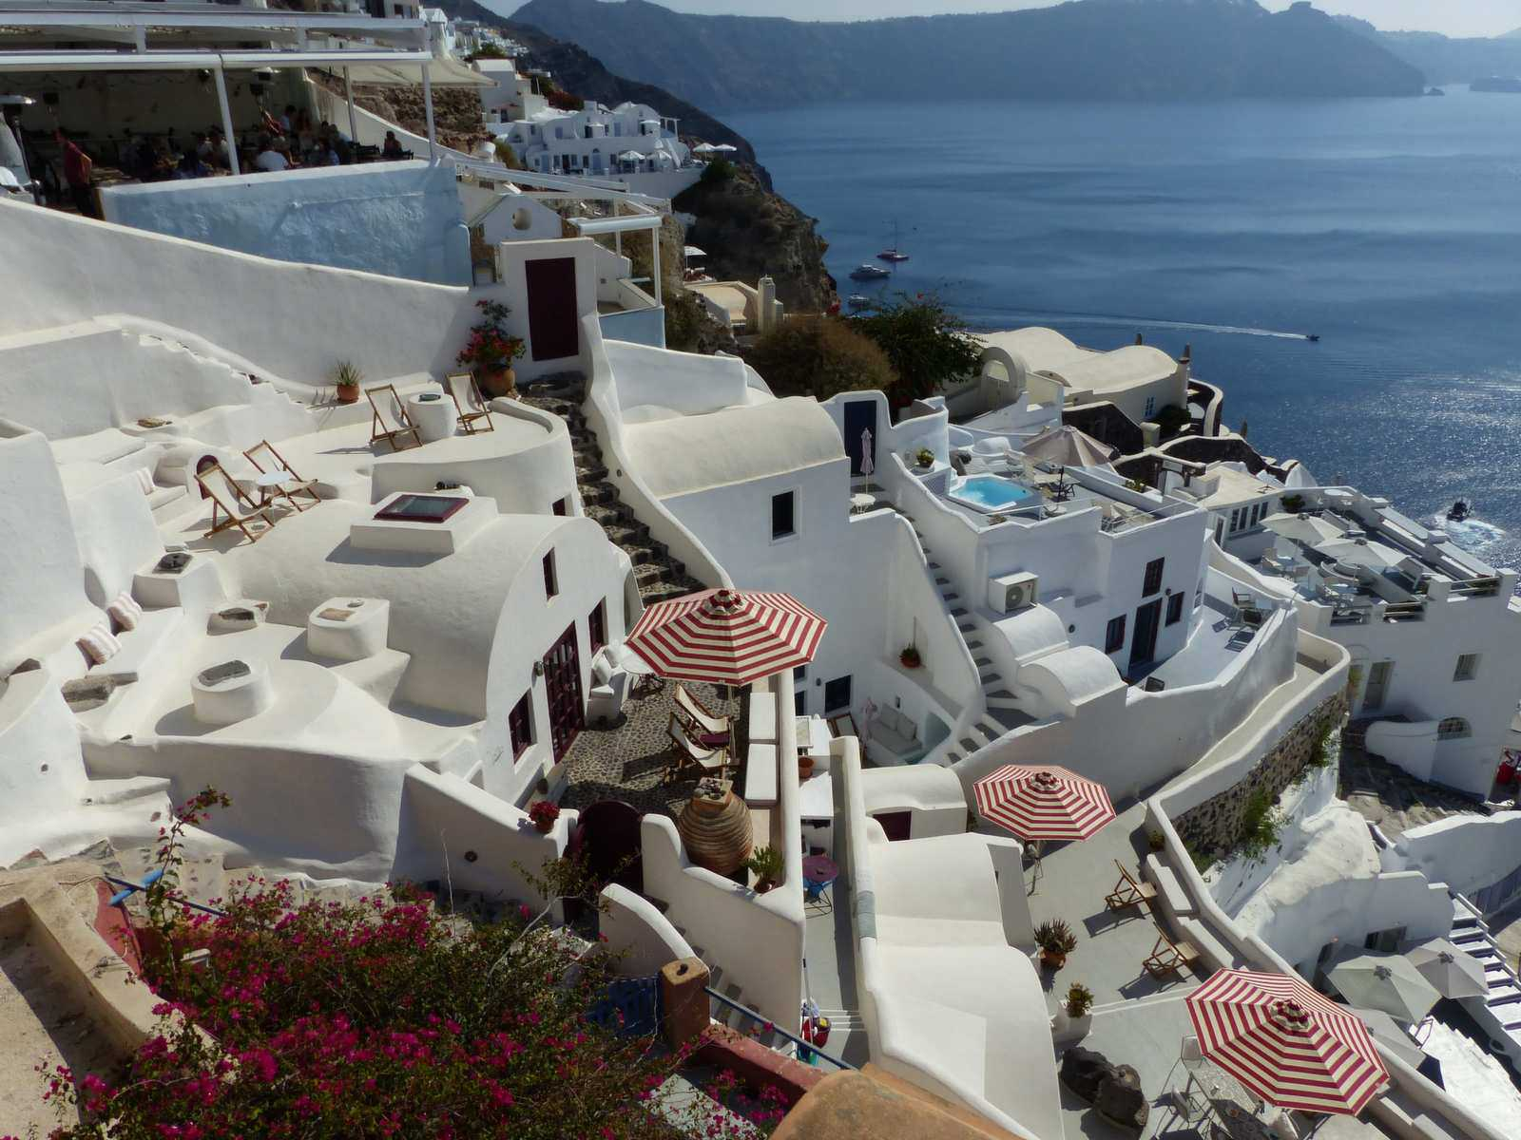

Slide 12
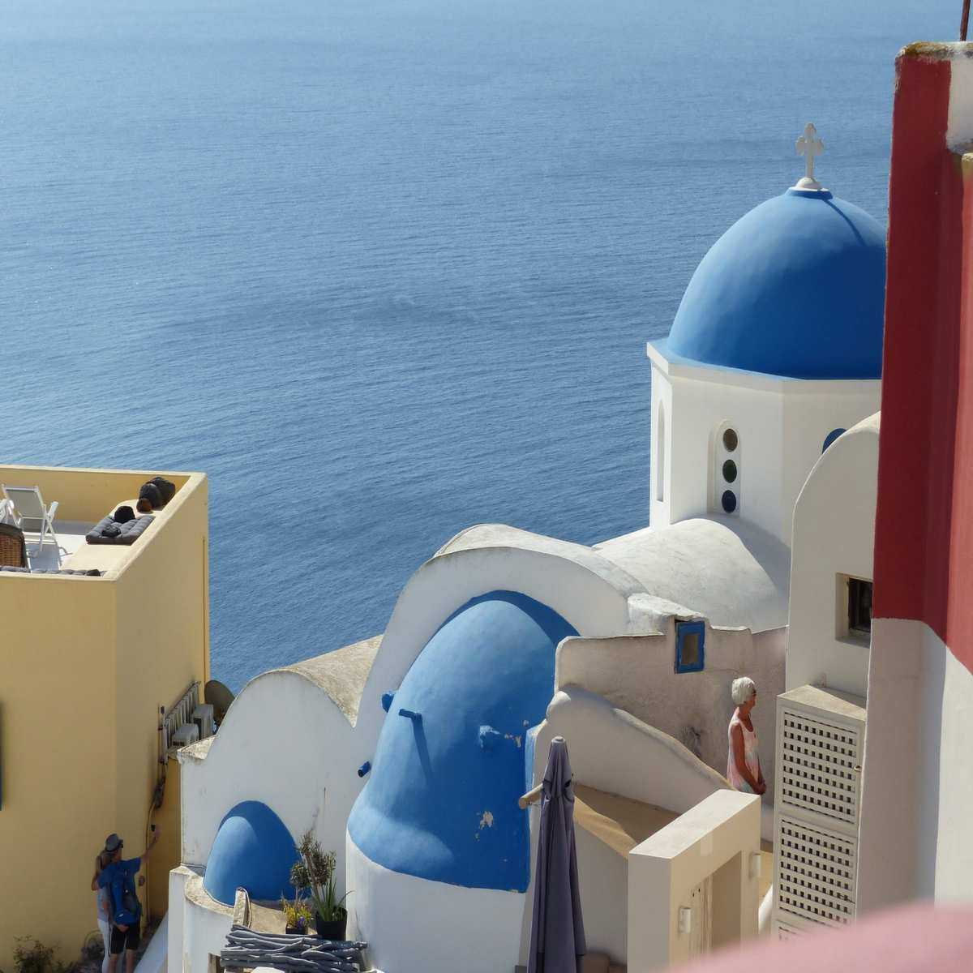

Slide 13
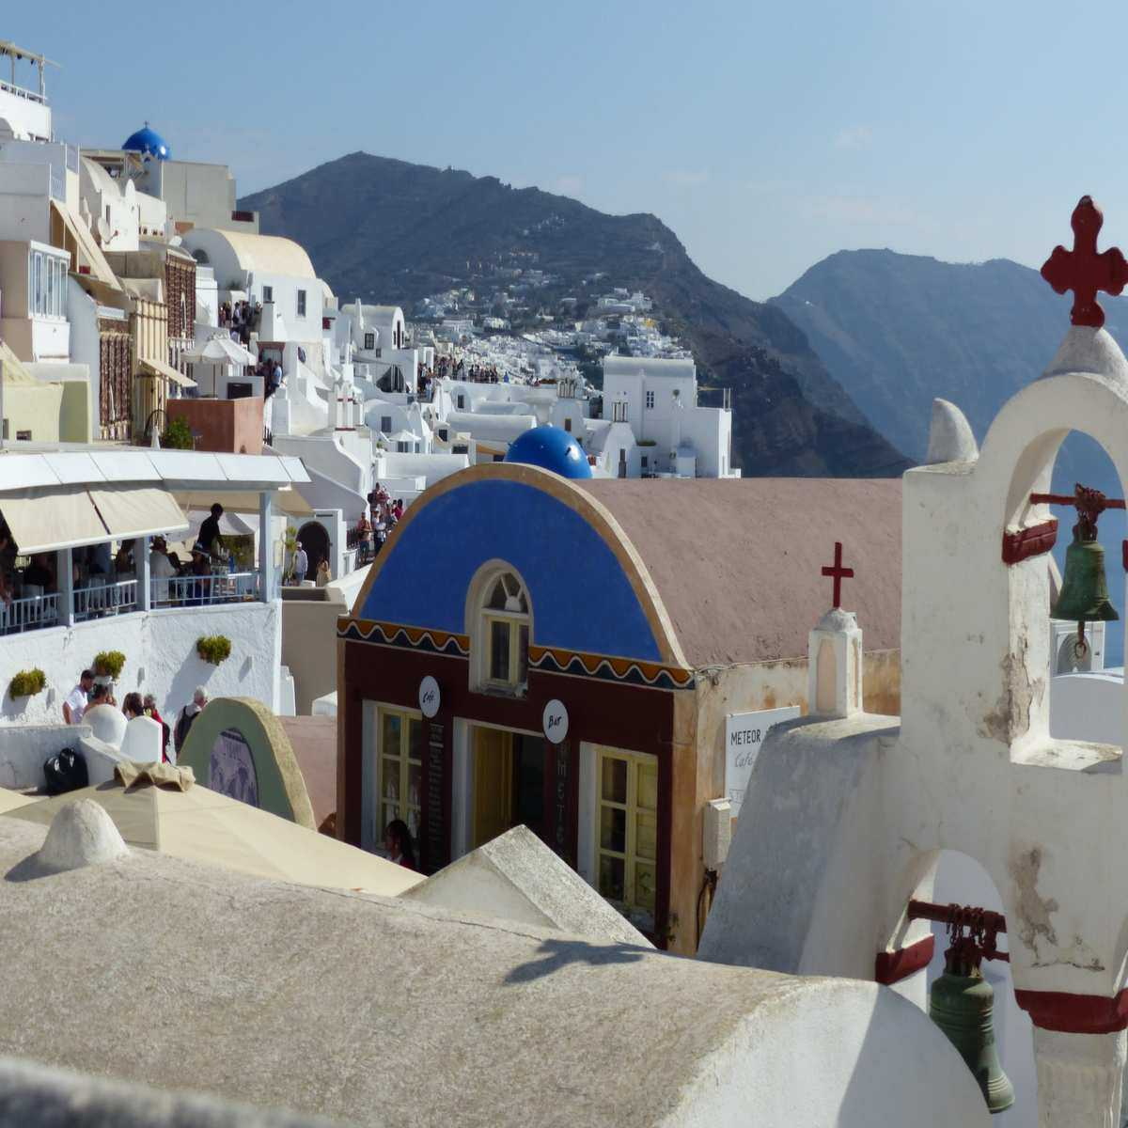

Slide 14
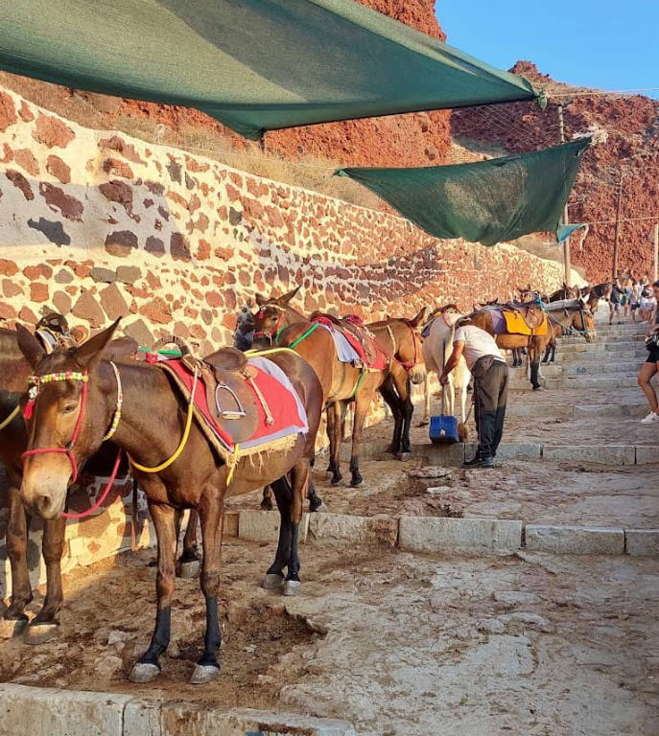
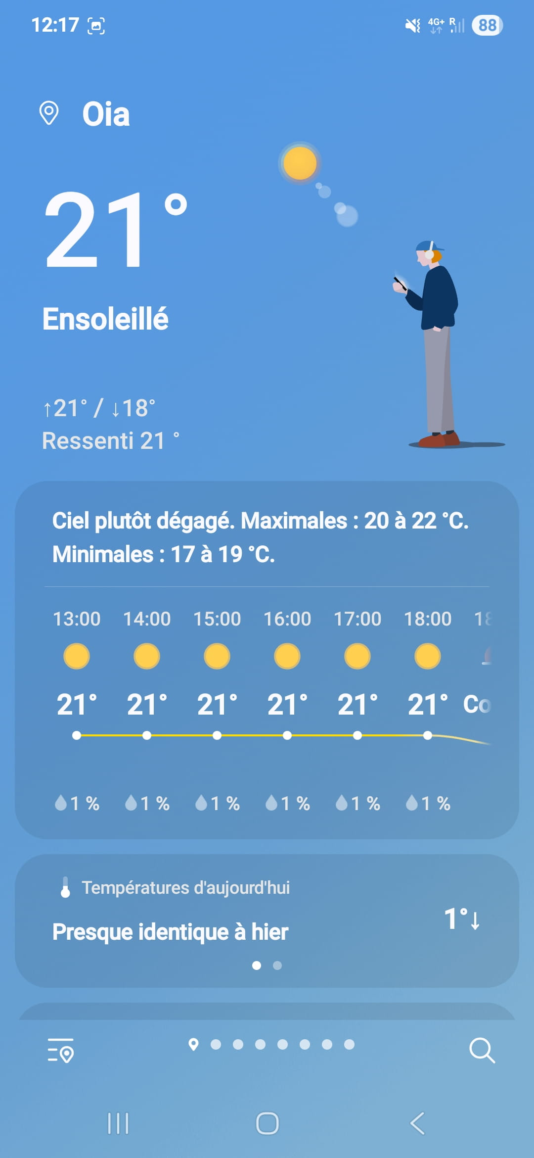
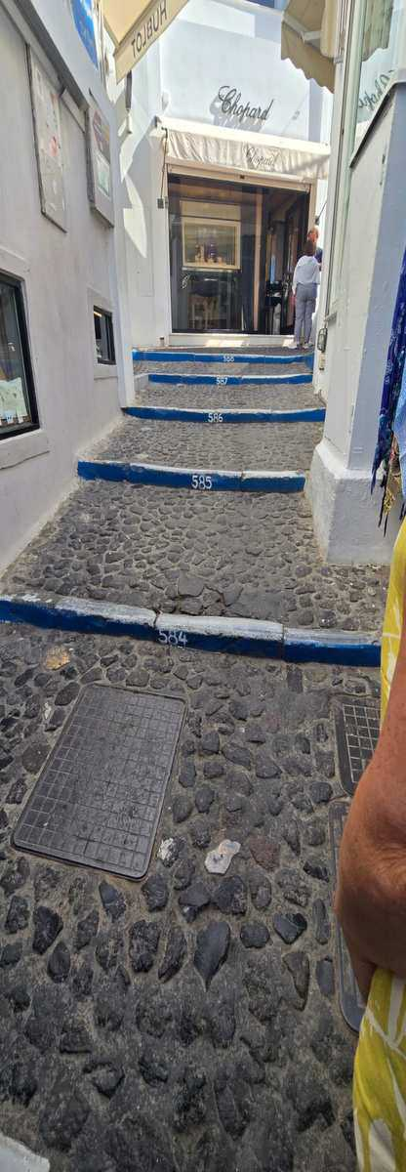

Slide 15
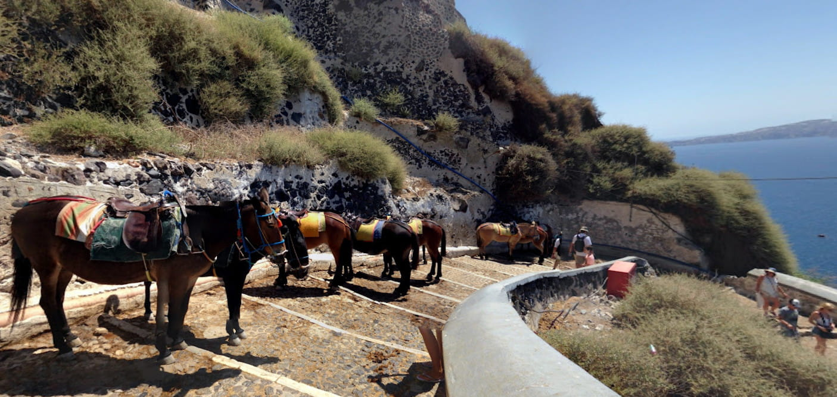
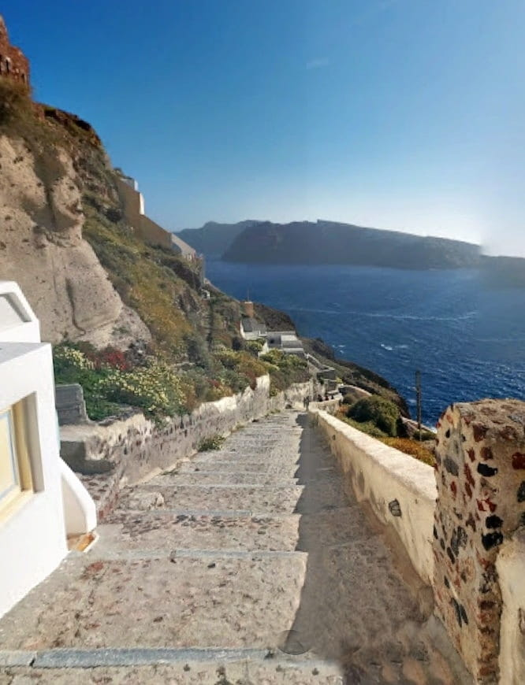

Slide 16
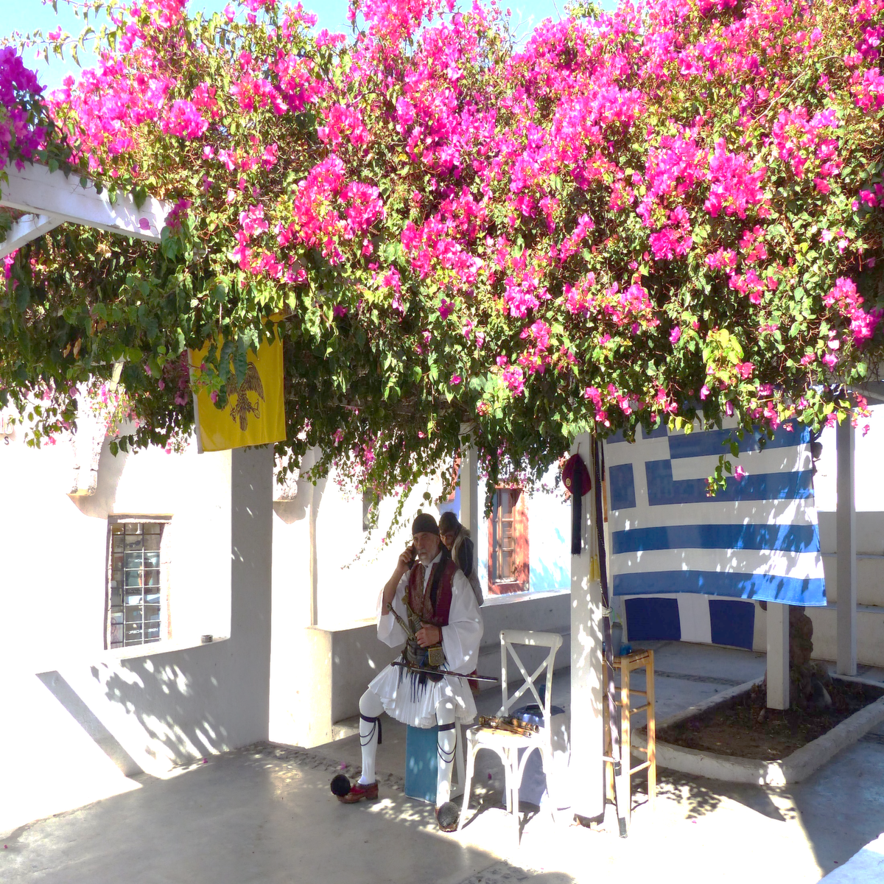

Slide 17
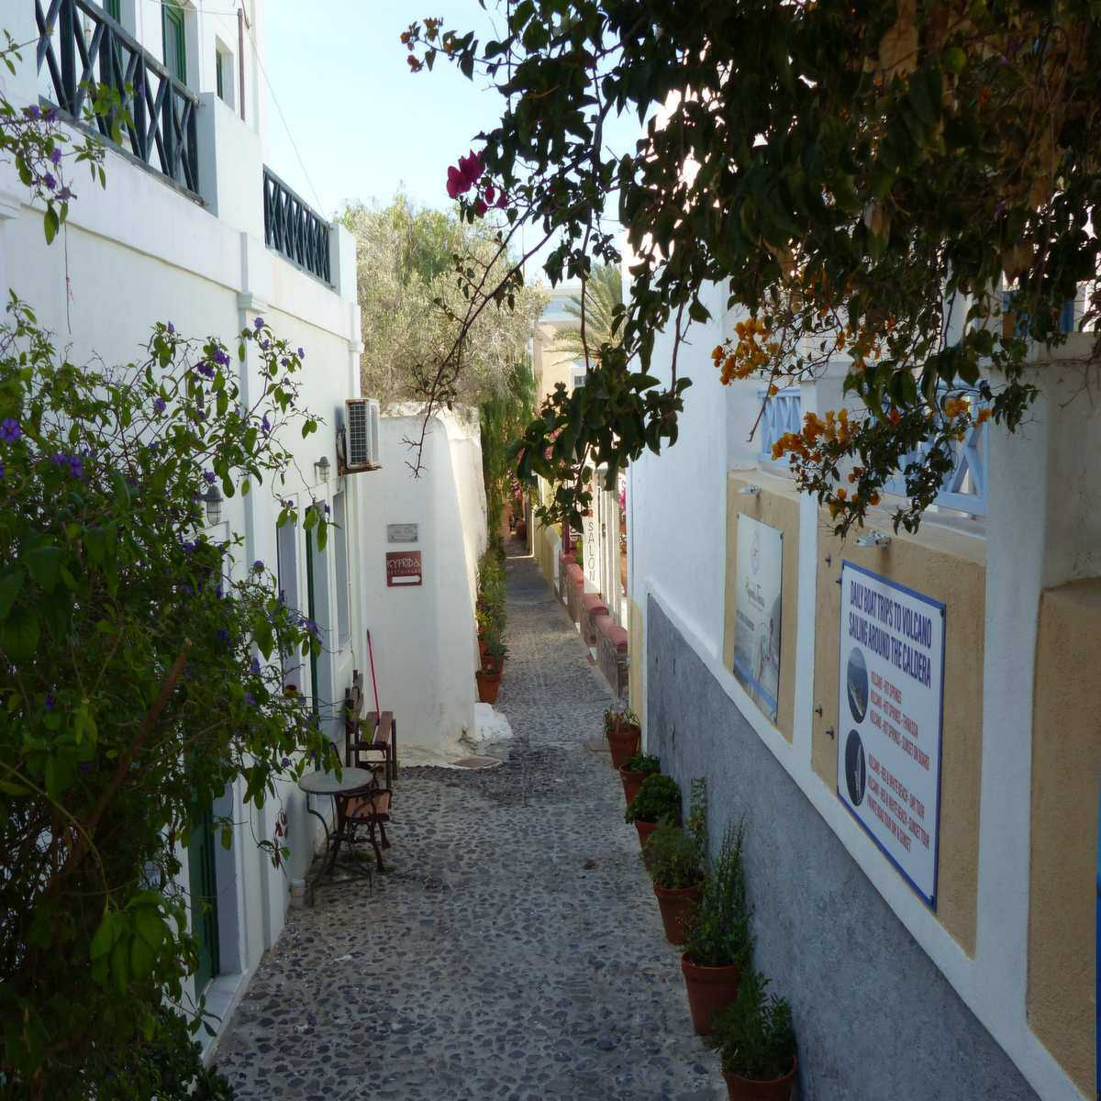

Slide 18
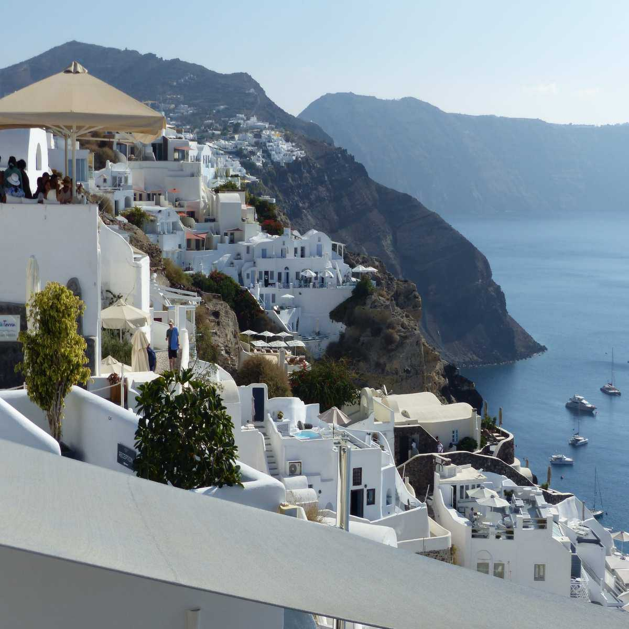

Slide 19
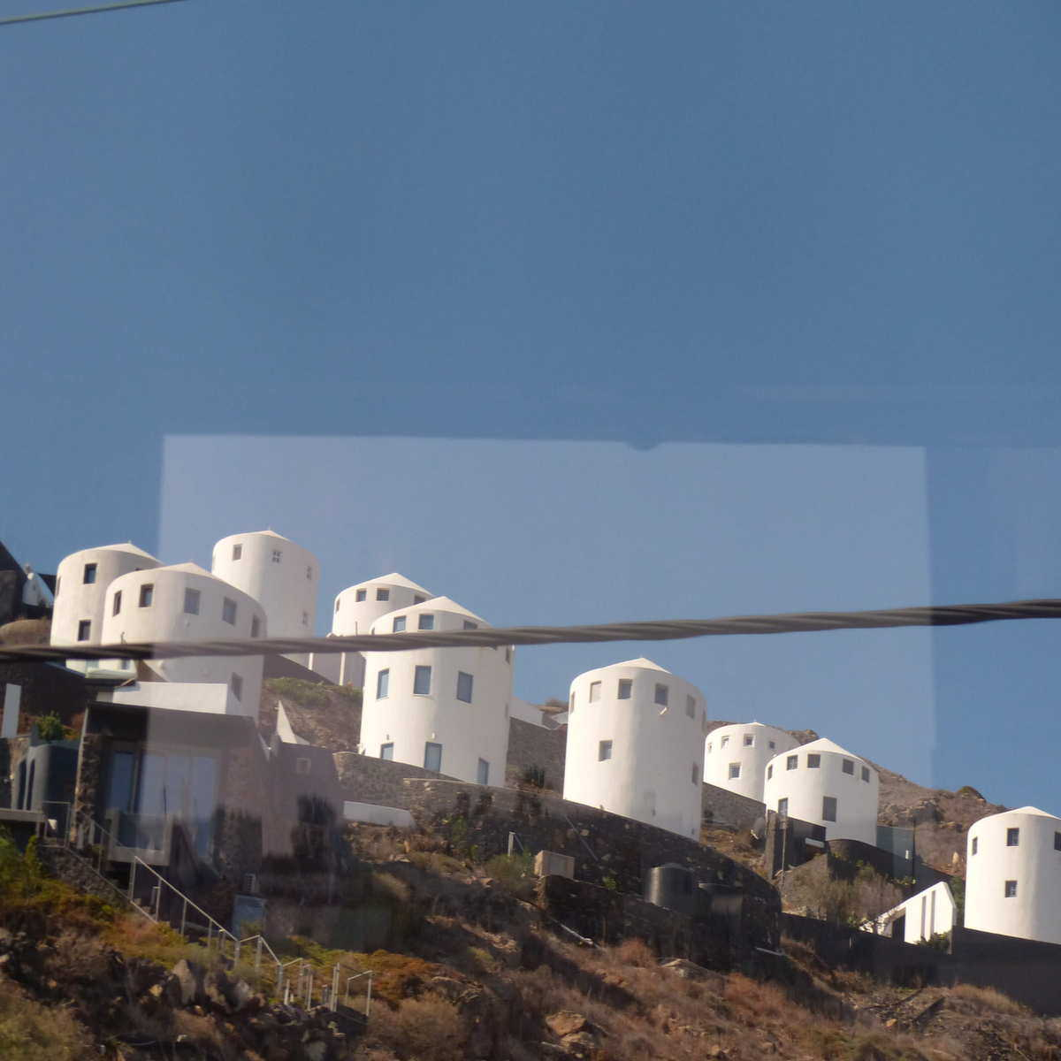

Slide 20
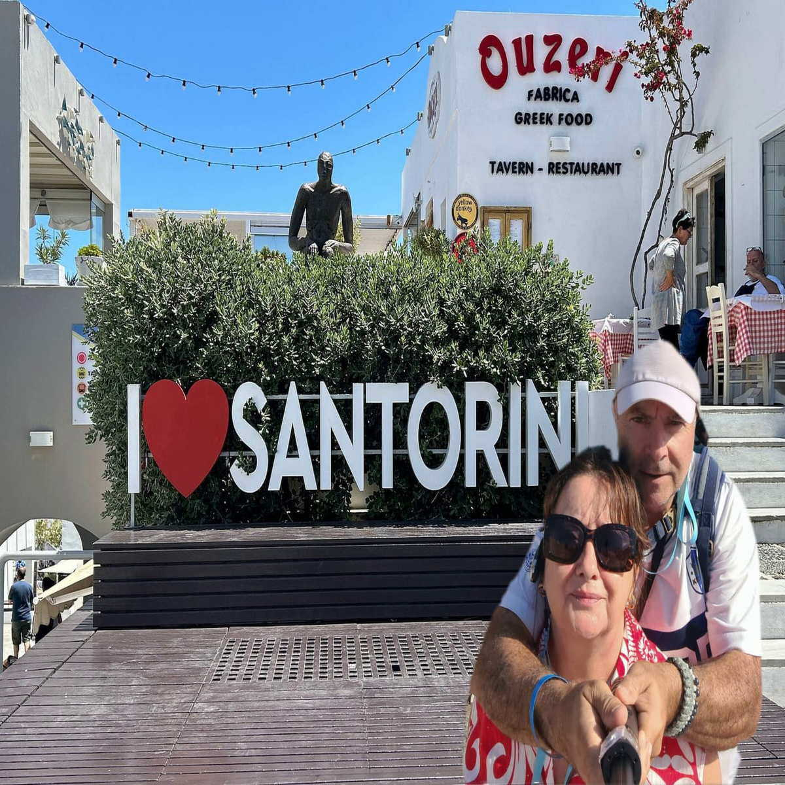

Slide 21
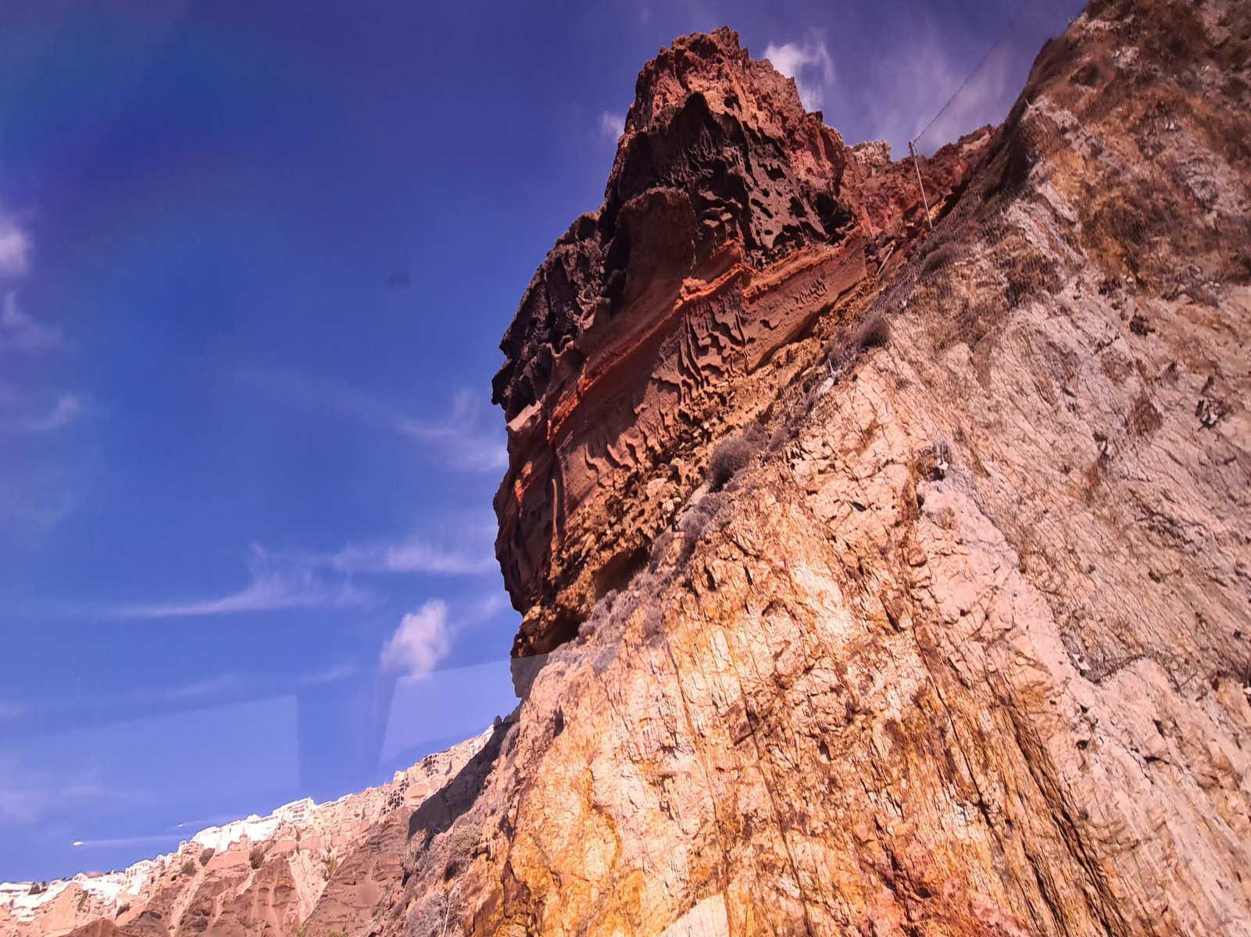

Slide 22
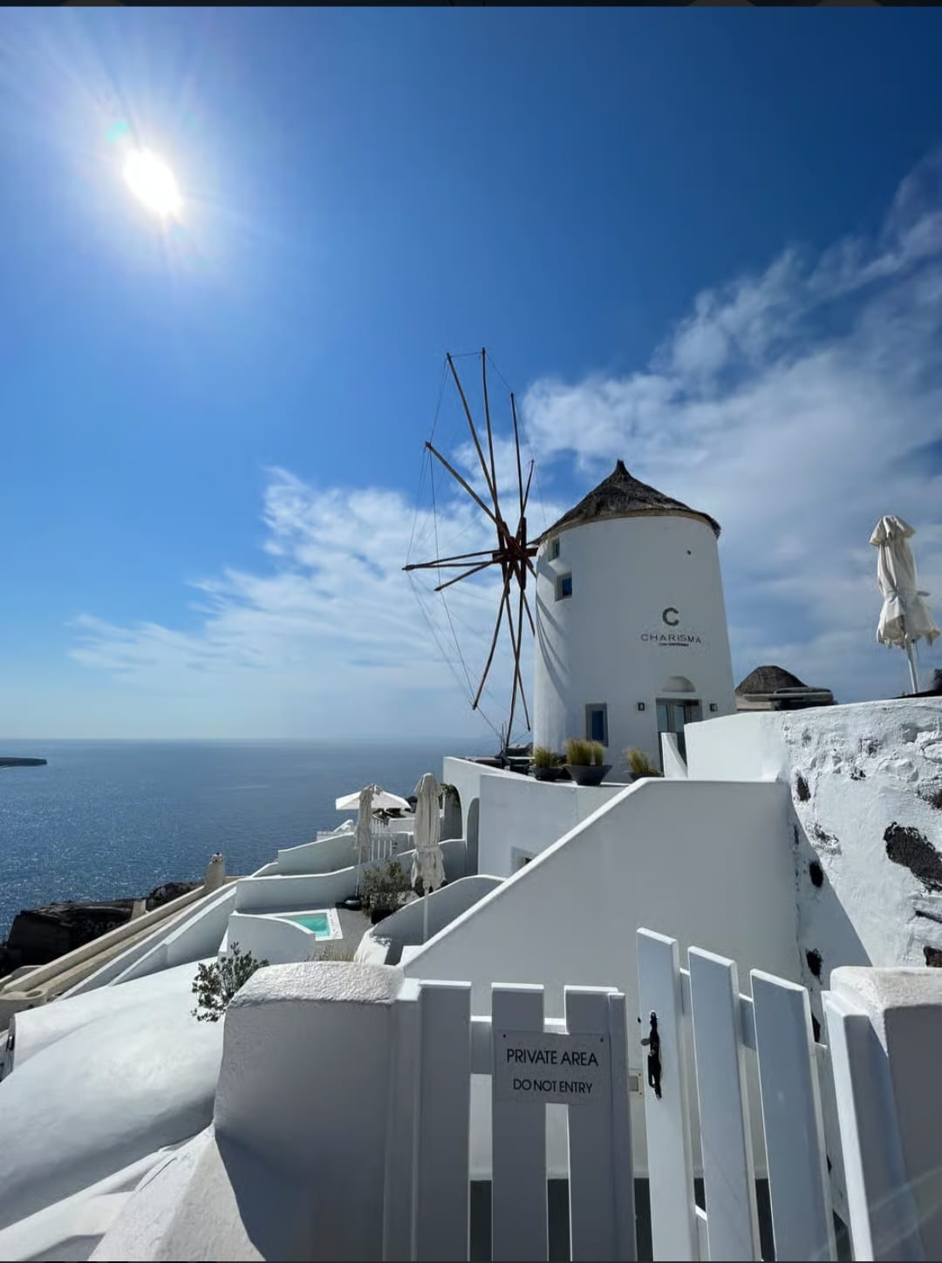
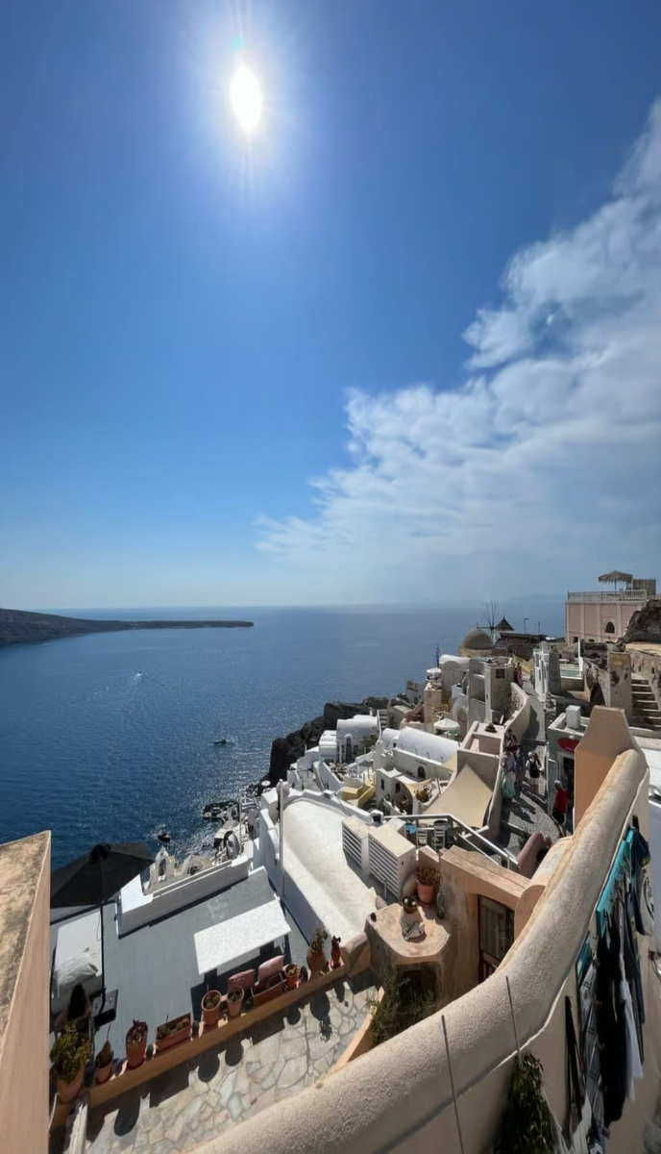

Slide 23
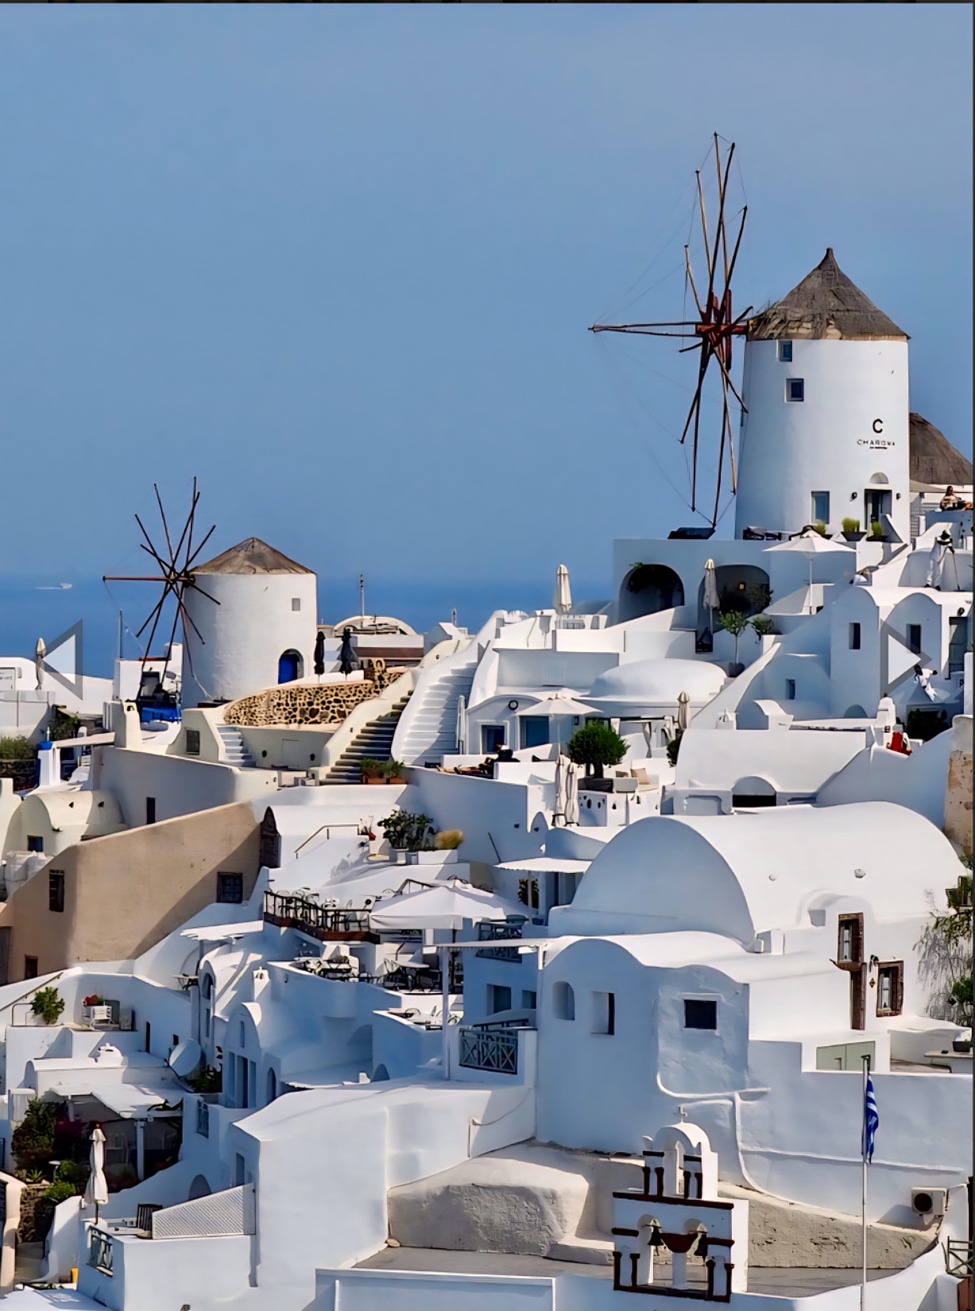
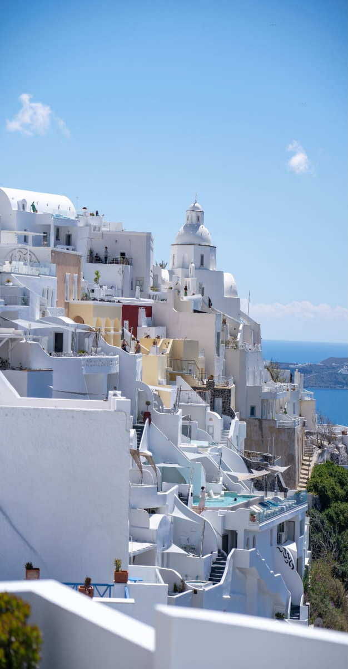

Slide 24
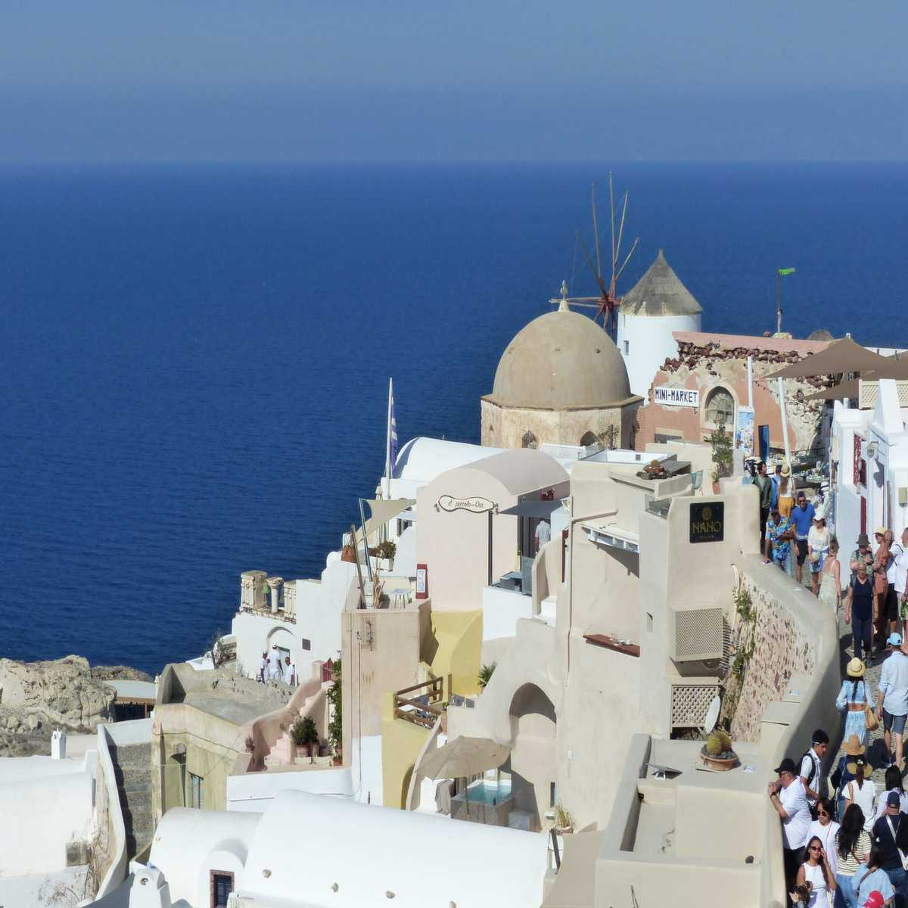

Slide 25
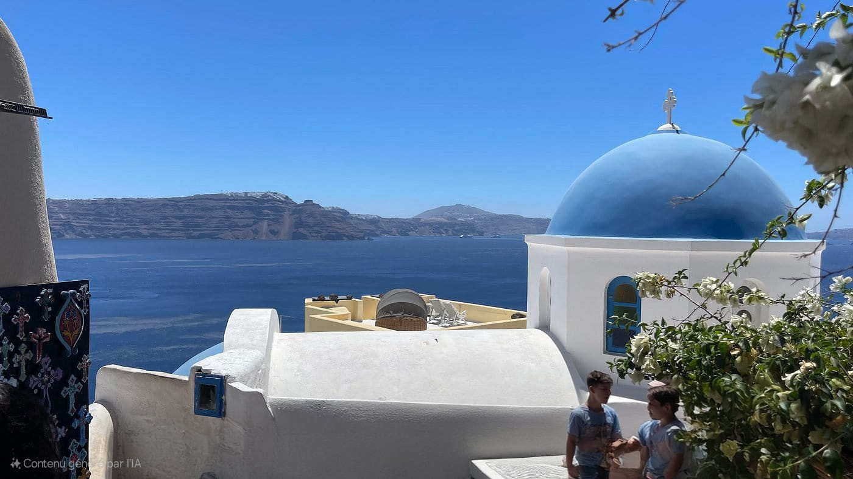

Slide 26
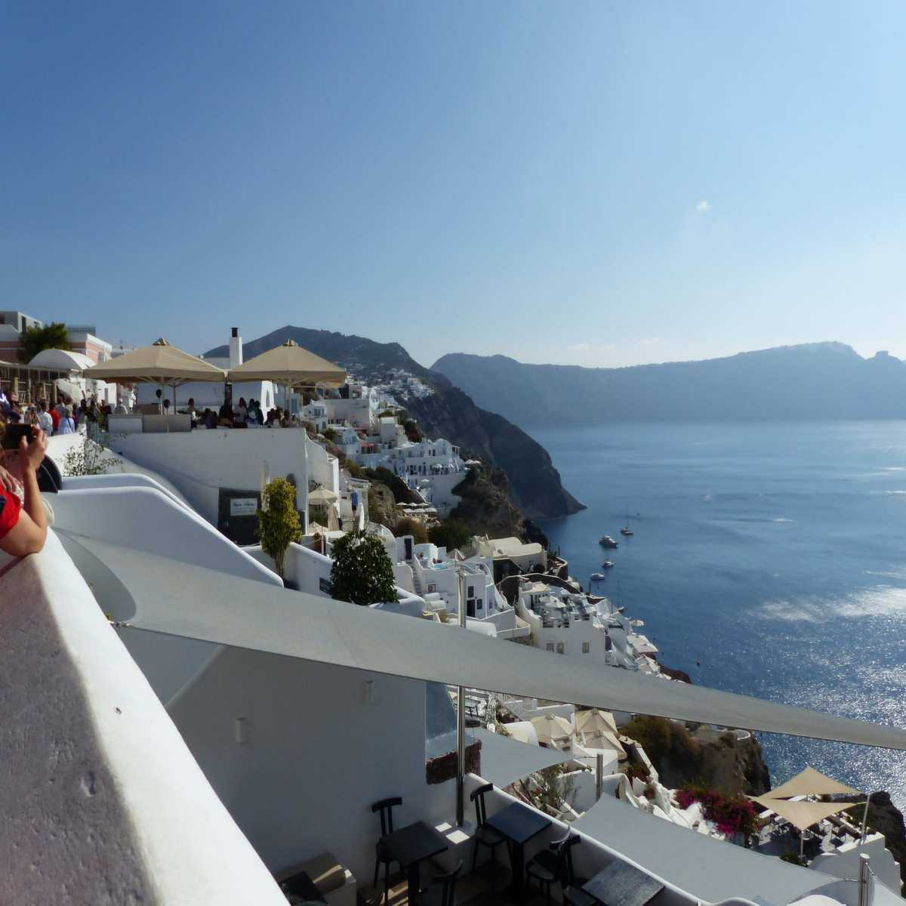

Slide 27
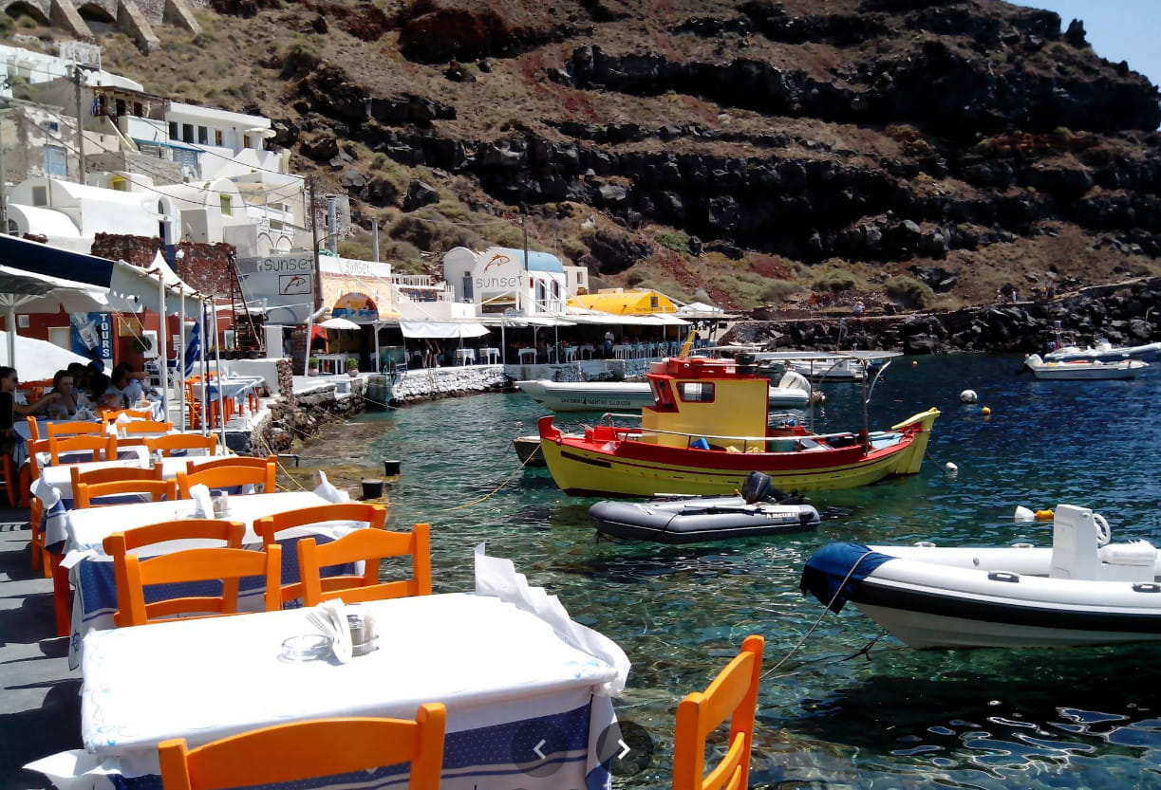
Le port d'Ammoudi est un pittoresque village de pêcheurs niché au pied d'Oia, Le village d'Ammoúdi se compose d'un petit port de pêche traditionnel de la caldeira de Santorin, sur la mer Égée,

Slide 28
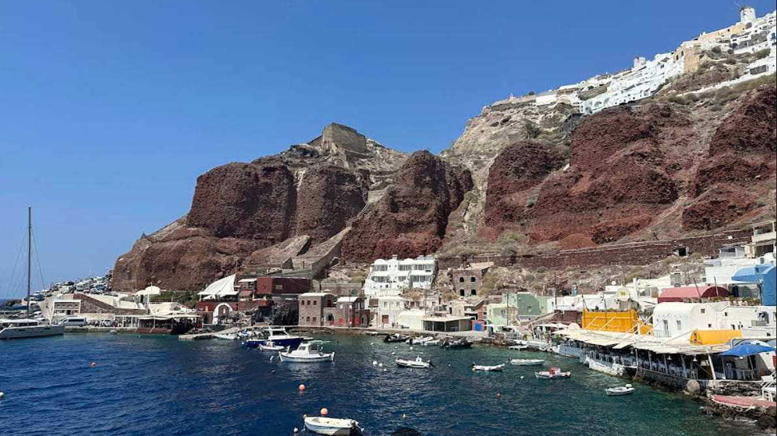

Slide 29
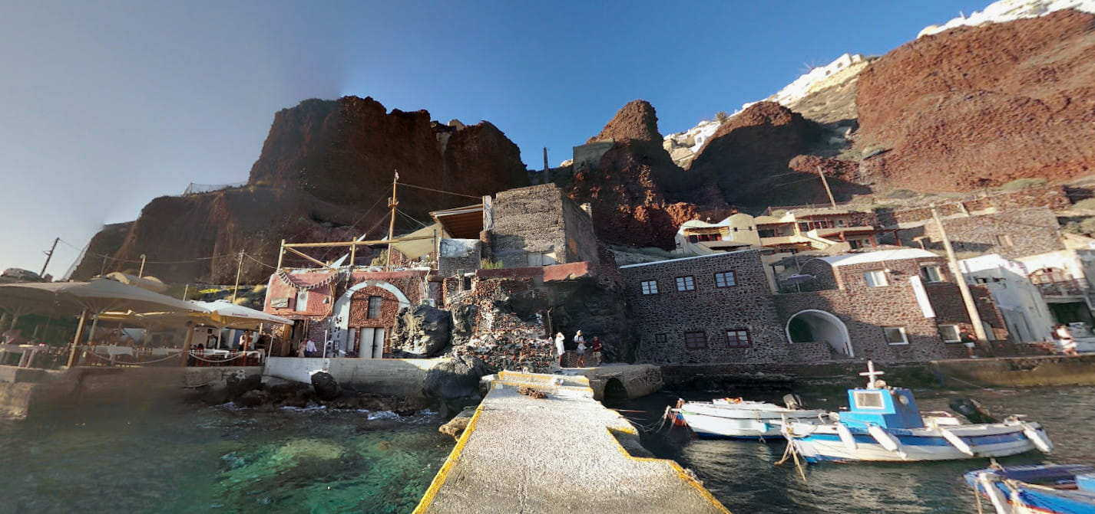

Slide 30
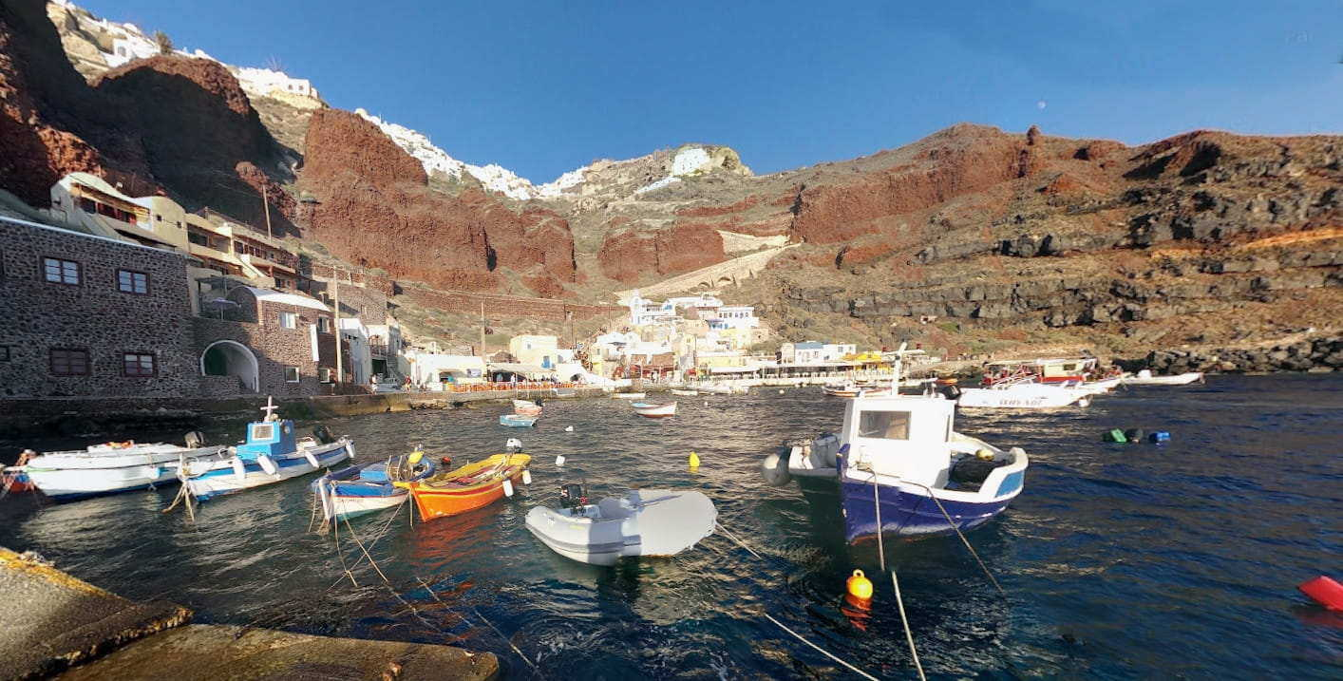

Slide 31
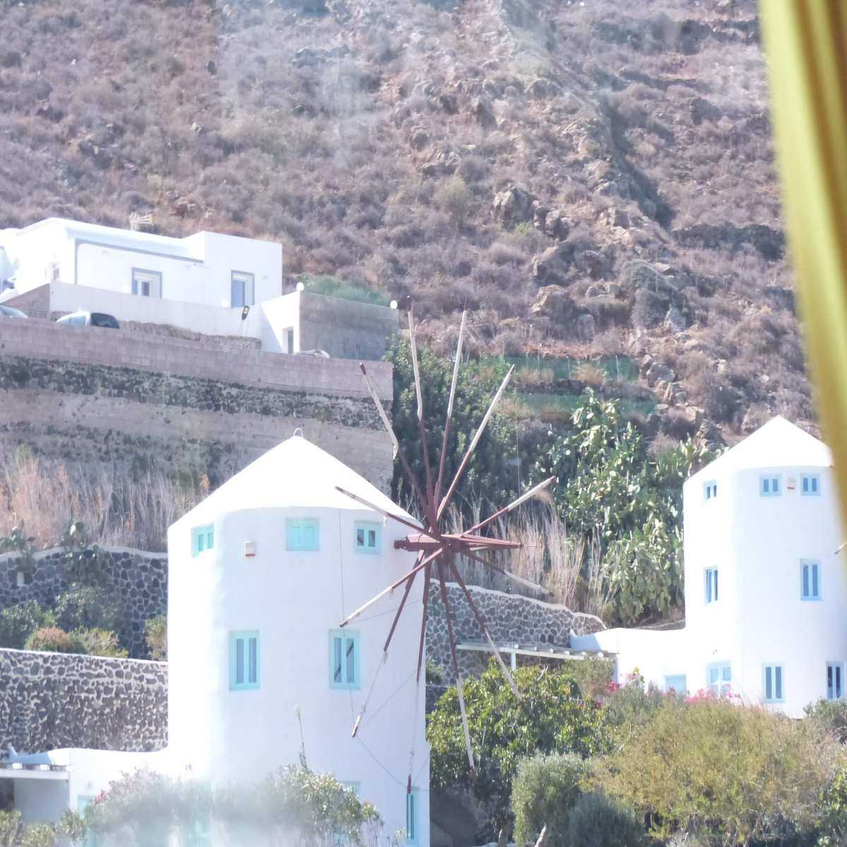

Slide 32
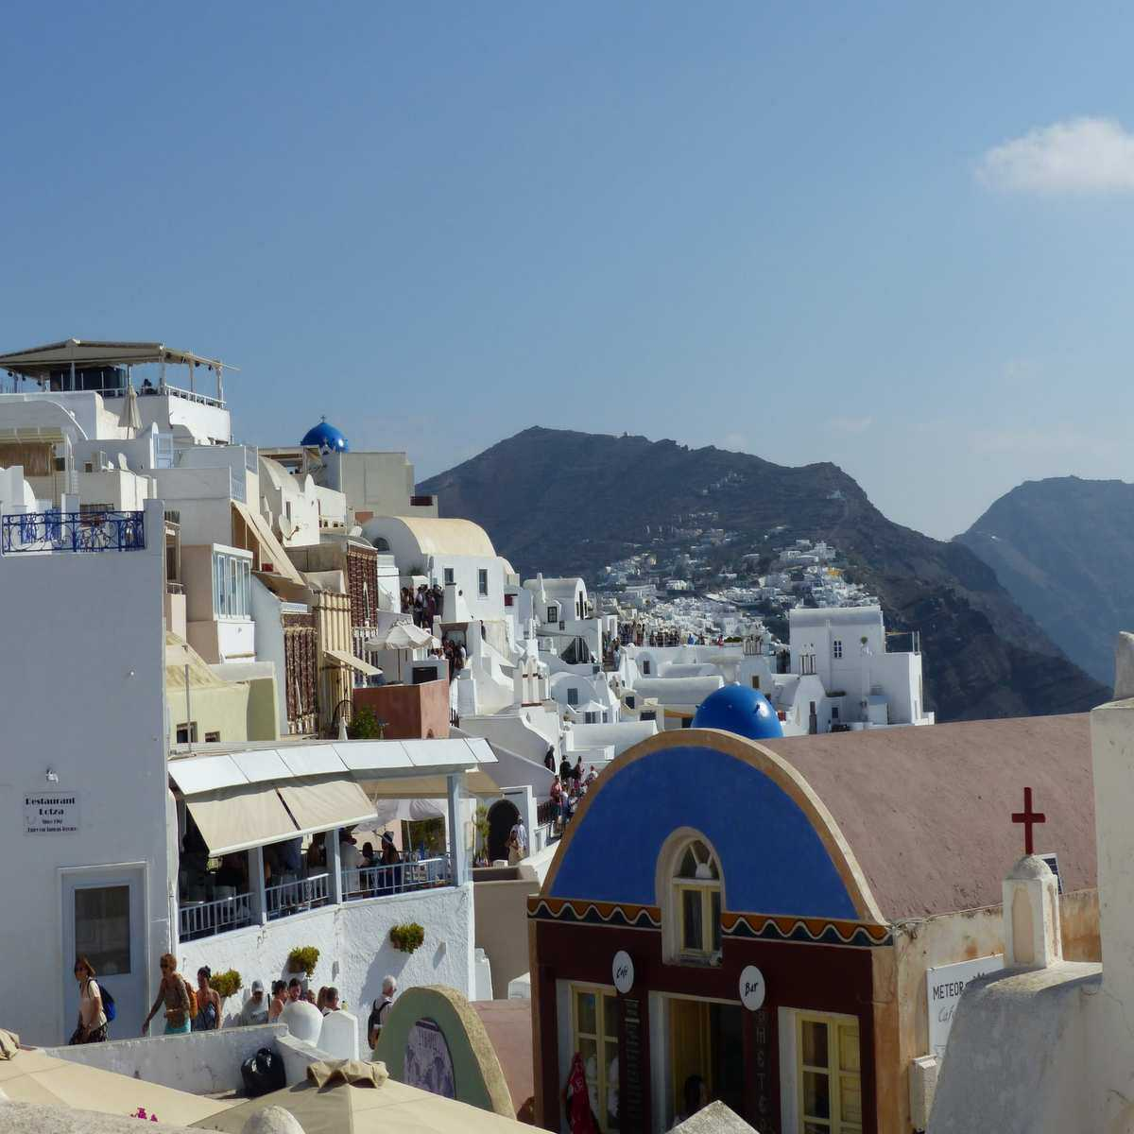

Slide 33
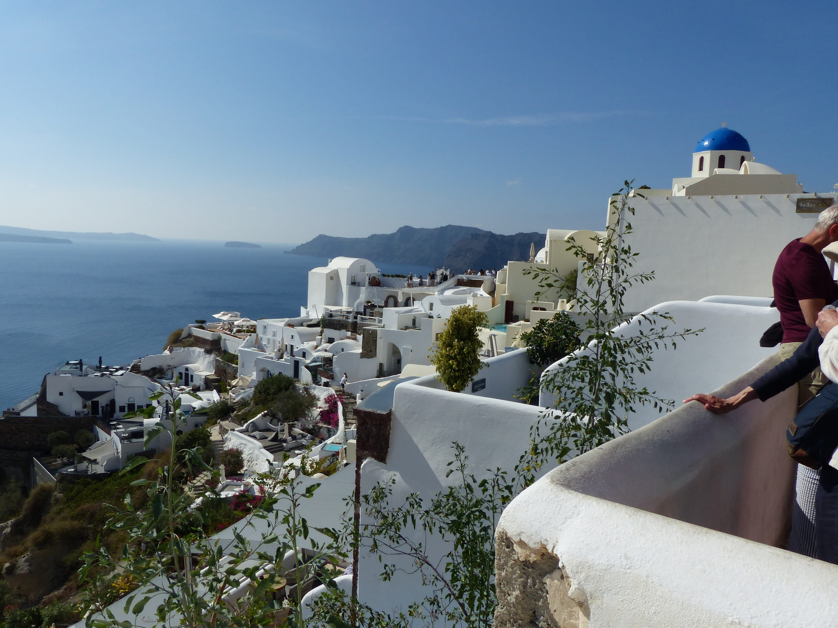

Slide 34
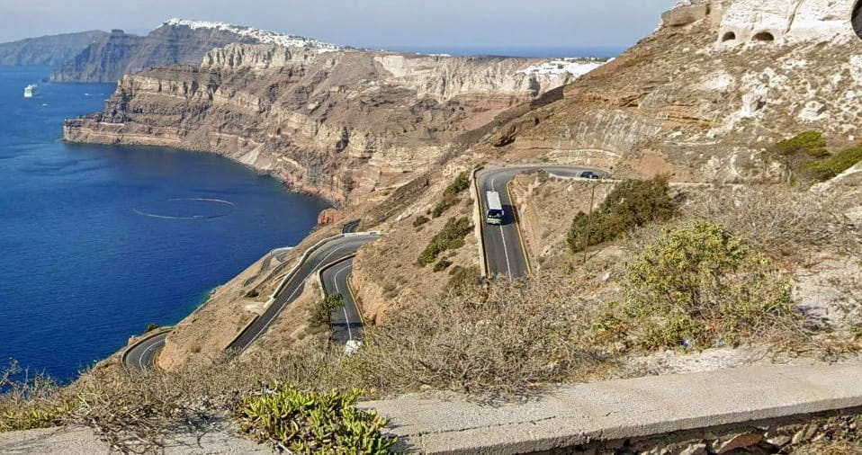

Slide 35
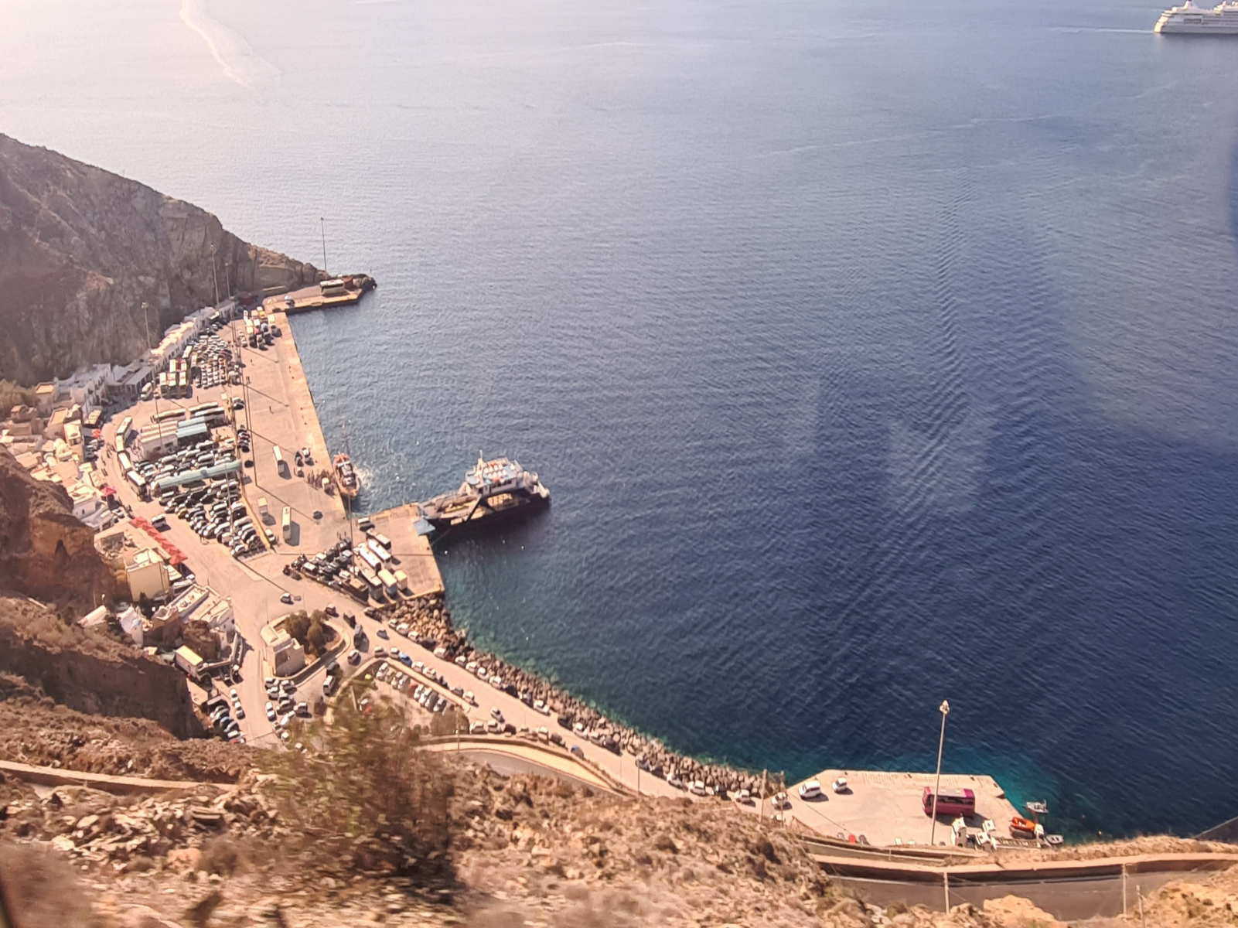

Slide 36
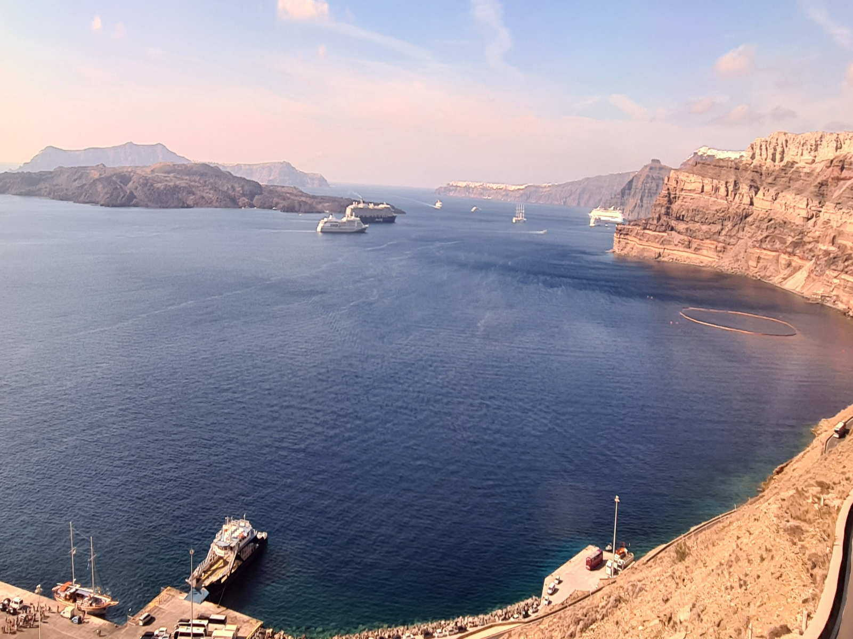

Slide 37
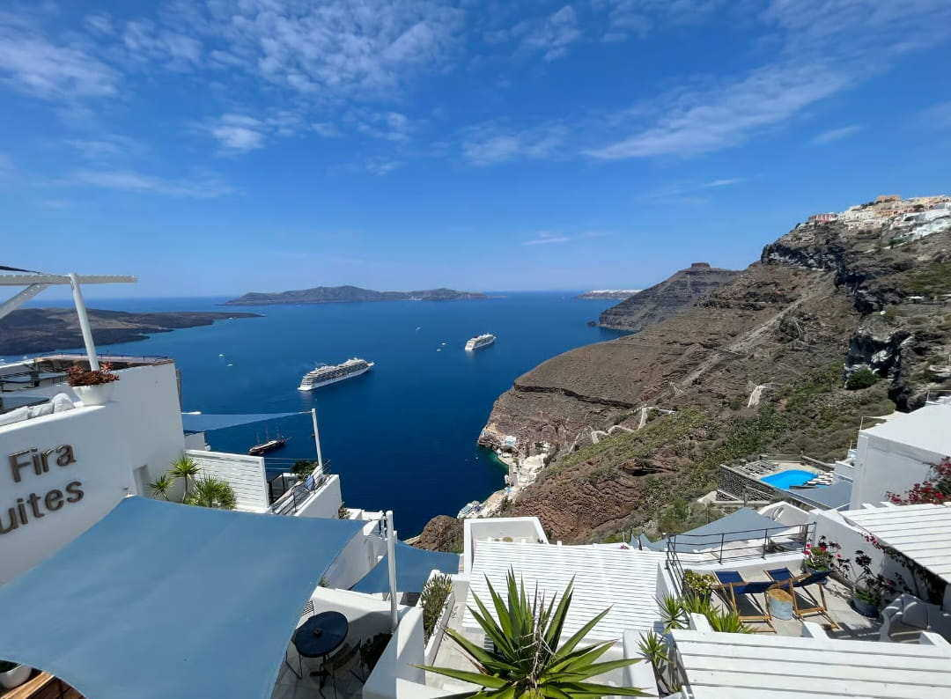

Slide 38
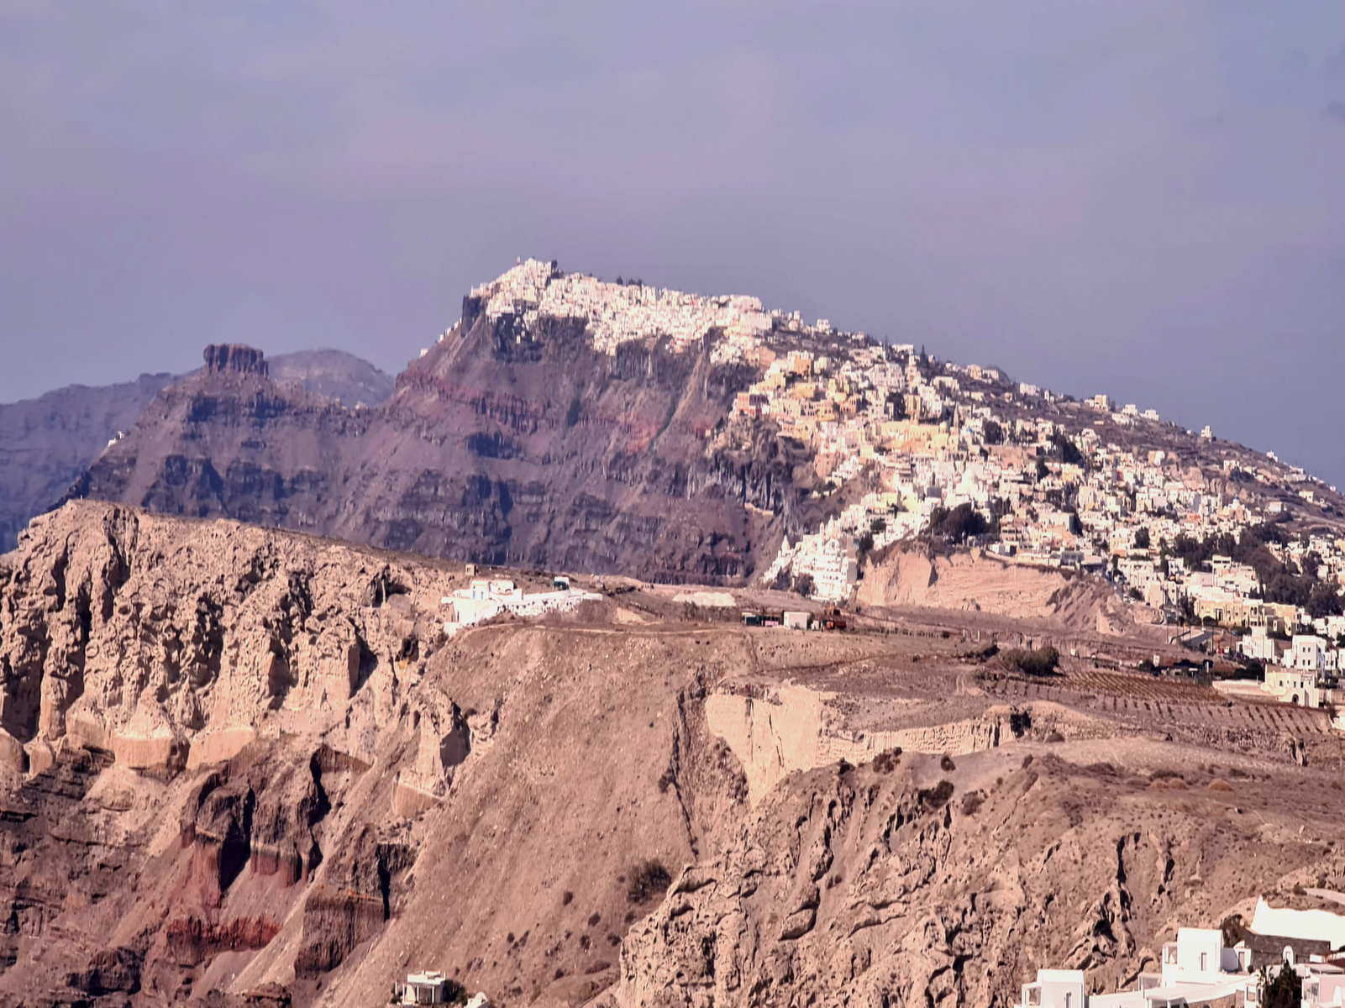

Slide 39
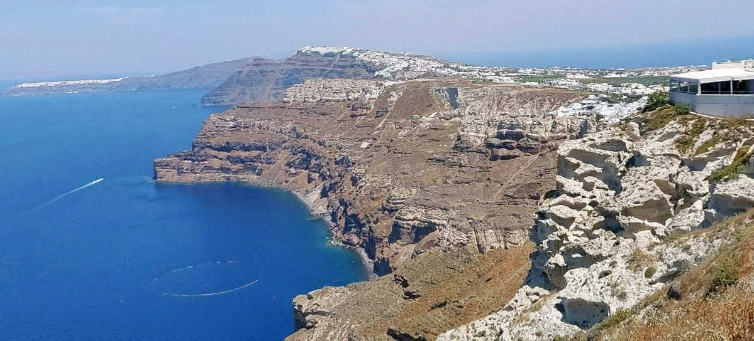

Slide 40
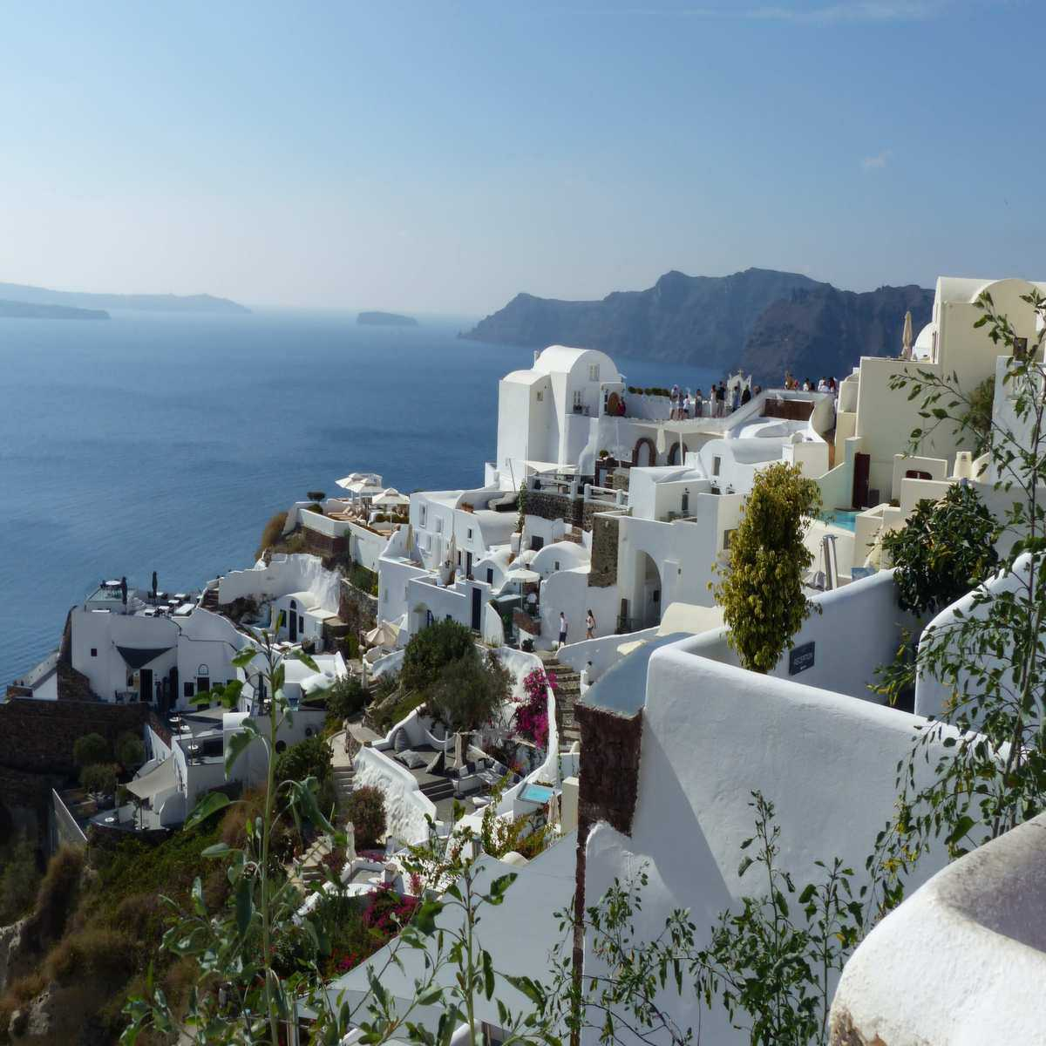

Slide 41



Slide 42


Slide 43


Slide 44


Slide 45


Slide 46


Slide 47





Slide 48



Slide 49


Slide 50



Slide 51



Slide 52



Slide 53



Slide 54


Slide 55






Slide 56


Slide 57


Slide 58


Slide 59


Slide 60



Slide 61


Slide 62





Slide 63


Slide 64


Slide 65


Slide 66


Slide 67


Slide 68


Slide 69


Slide 70


Slide 71



Slide 72


Slide 73


Slide 74


Slide 75



Slide 76



Slide 77

Photos Perso

